Slide 1
FESTIVALES DE TULIPANES
ISTAMBUL TULIP FESTIVAL Y
TESSELAAR TULIP FESTIVAL EN MELBOURNE
Selección de textos y fotografías por
JOSE ELIAS BONELLS

Slide 2
ISTAMBUL TULIP FESTIVAL
En abril, el Festival Anual Internacional de Estambul Tulip (Estambul Lale Festivali) se lleva a cabo.
Esto no debería ser una sorpresa si usted sabe que - a diferencia de la creencia común - tulipanes se originaron más o menos en Turquía.
Por lo tanto, si usted sucede estar en Estambul durante esta época del año, estás de suerte. Millones de tulipanes se han plantado en parques de Estambul, avenidas, rotondas ... básicamente en cualquier lugar donde se disponía de un terreno descubierto. Pero ¿cuál es el mejor lugar para admirar los tulipanes de Estambul?

Slide 3
Tulipanes originalmente crecieron salvajes en las estepas asiáticas.
Aunque los tulipanes están asociados con Holanda, el cultivo comercial de la tulipa o lale (de la palabra persa Lahle) comenzó en el Imperio Otomano
Pero la historia más aceptada es la de Oghier Ghislain de Busbecq, embajador de Fernando I de Suleyman el Magnífico del Imperio Otomano en 1554 comentó en una carta que vio "una gran cantidad de flores por todas partes:. Narcisos, jacintos y los de Turquía llama Lale "No es coincidencia que este período -. los más ricos de la época otomana - se llama la era del tulipán (Lale Devri).
Así que ¿cómo es que asociamos los tulipanes en estos días con Holanda?.
En el siglo XVI que fueron traídos a Holanda desde el Imperio Otomano, y rápidamente se convirtieron en muy populares.

Slide 4
Charles de L'Ecluse, autor de la primera obra importante de los tulipanes (1592) es en gran parte responsable de la propagación de los bulbos de tulipanes en los años finales del siglo XVI.
Ocupó una cátedra en la facultad de medicina de la Universidad de Leiden (Holanda), y plantó un jardín, tanto la enseñanza y su propia uno privado, de la cual entre 1596 y 1598 cientos de bulbos fueron robados.
Durante el mes de abril, se puede ver estas flores gloriosas de primavera en todas partes, en Estambul.
Pero un verdadero placer del tulipán y el Festival Internacional de Estambul Tulip, tenemos que dirigirnos a Emirgan Park.
Es uno de los parques públicos más grandes en Estambul y cuenta con varios jardines de tulipanes. Emirgan Park está situado junto al Bósforo en Sariyer, que es un poco más allá del segundo puente del Bósforo.

Slide 5
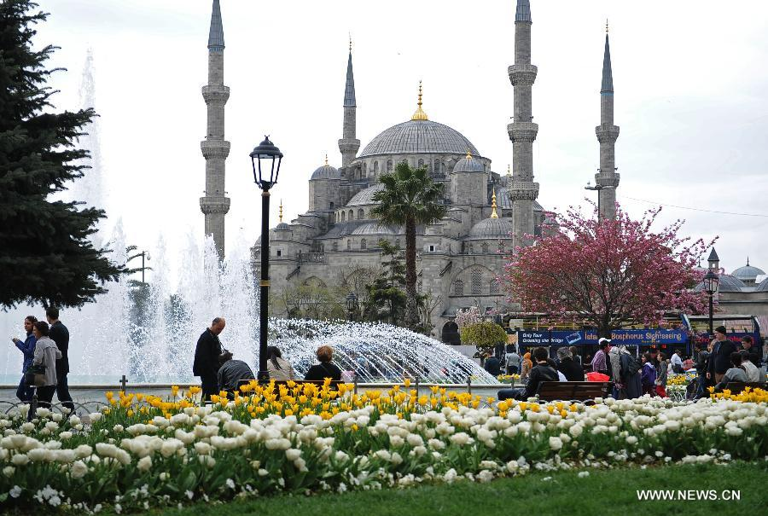
Notes:
⁫Istambul Tulip Festival

Slide 6
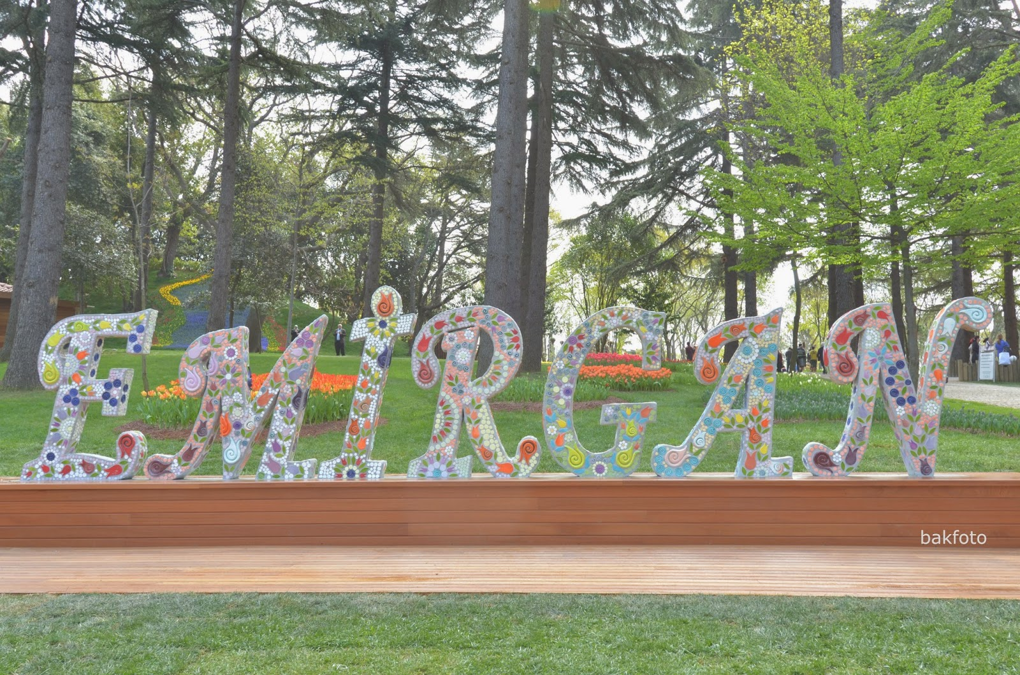
Entrance
Notes:
Istambul Tulip Festival.-Entrance

Slide 7

Notes:
Istambul Tulip Festival.-

Slide 8
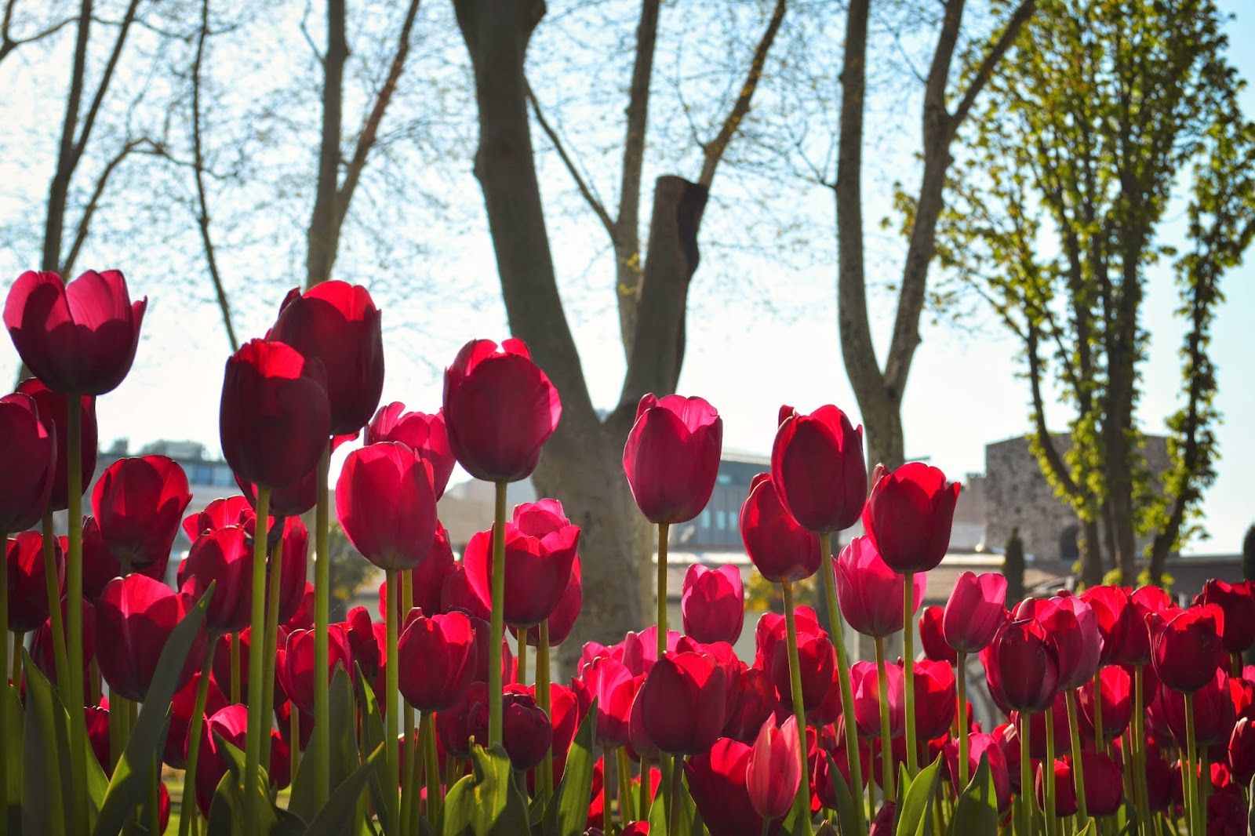
Notes:
Istambul Tulip Festival.-

Slide 9
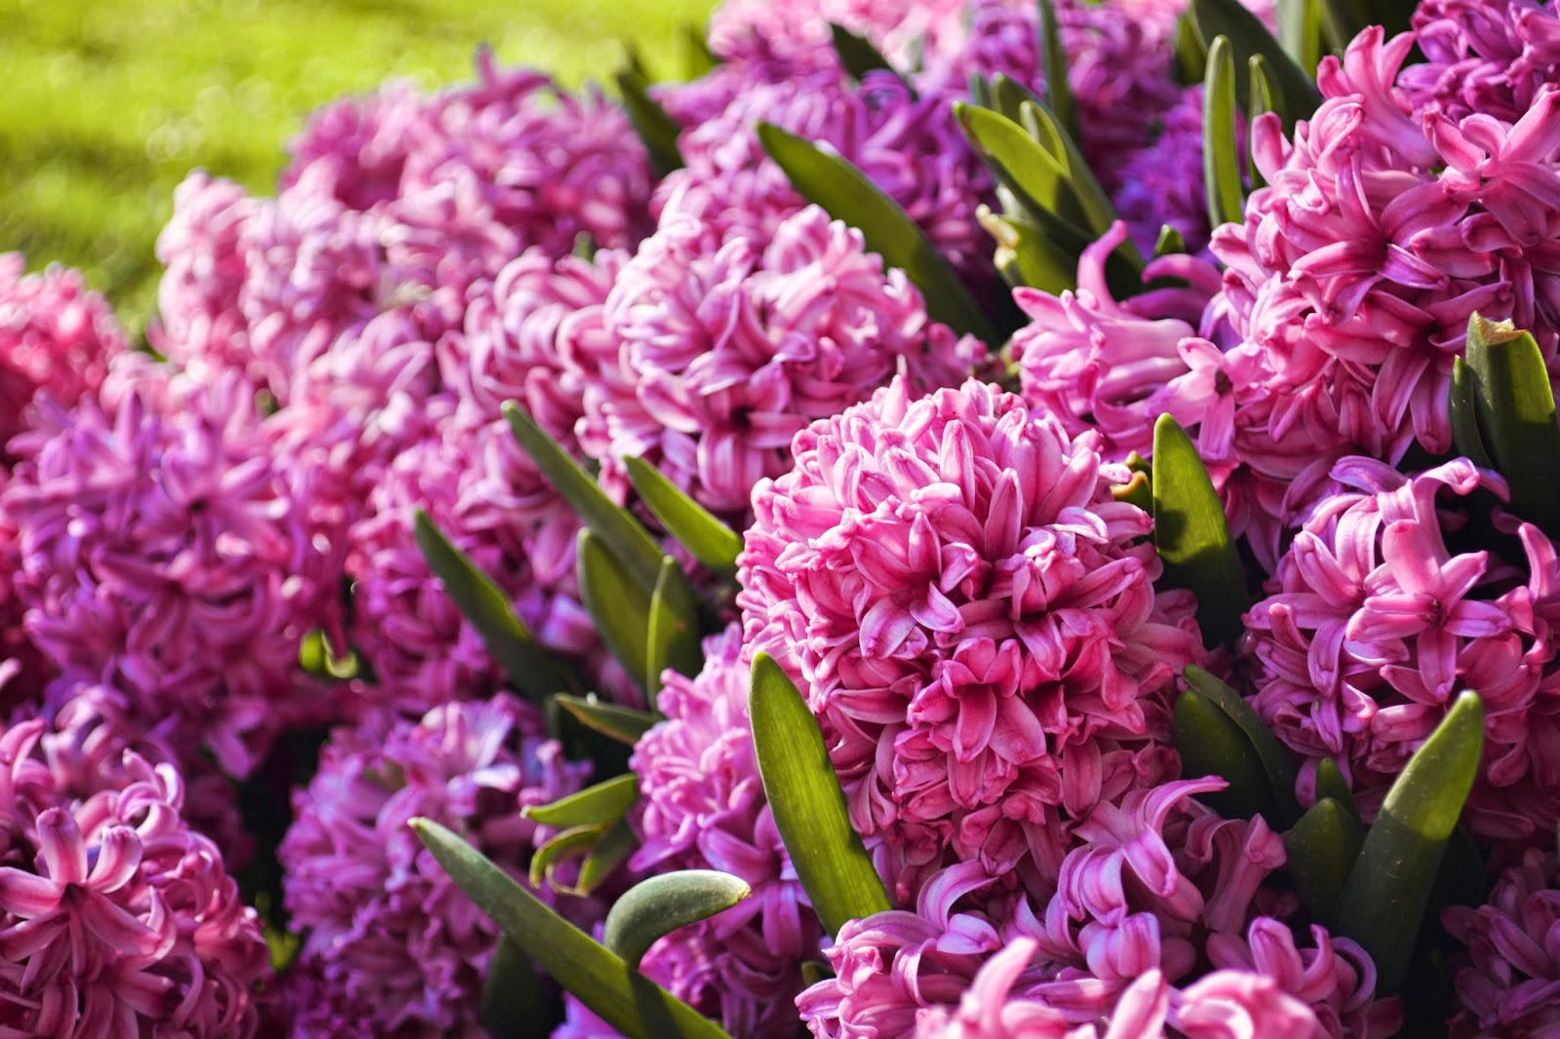
Notes:
Istambul Tulip Festival.-

Slide 10
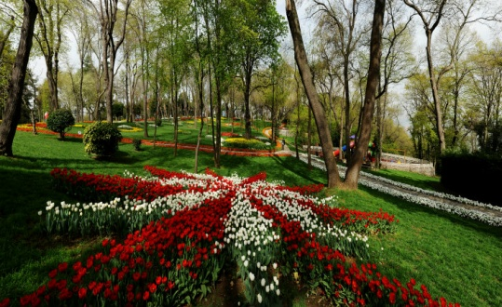
Notes:
Istambul Tulip Festival.-

Slide 11
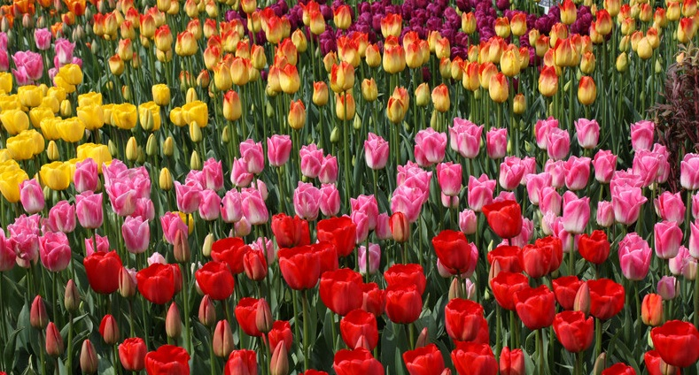
Notes:
Istambul Tulip Festival.-

Slide 12
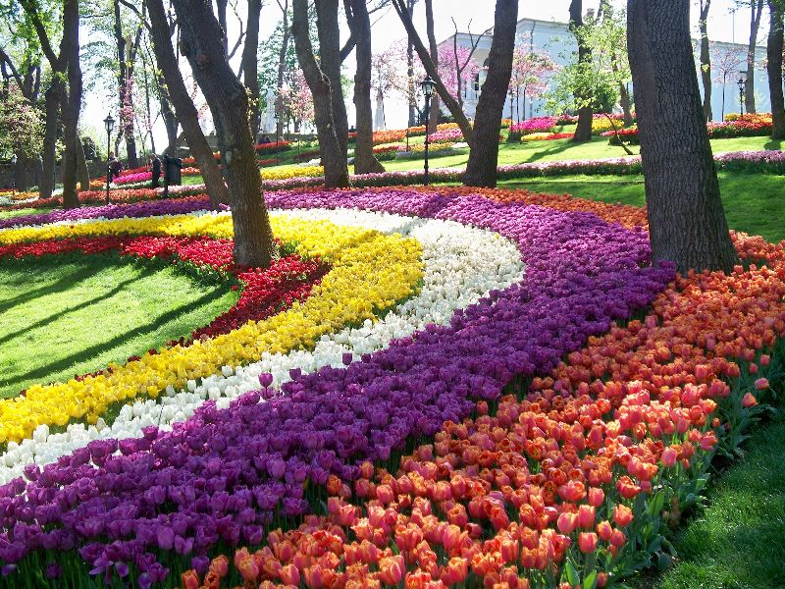
Notes:
Istambul Tulip Festival.-

Slide 13
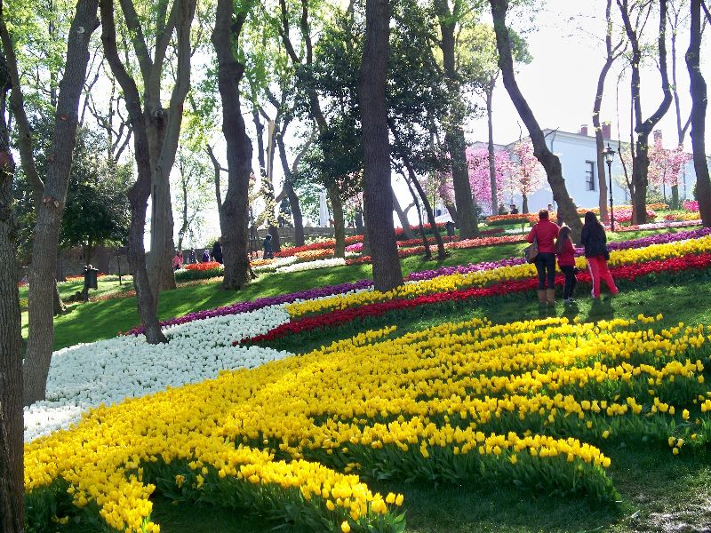
Notes:
Istambul Tulip Festival.-

Slide 14
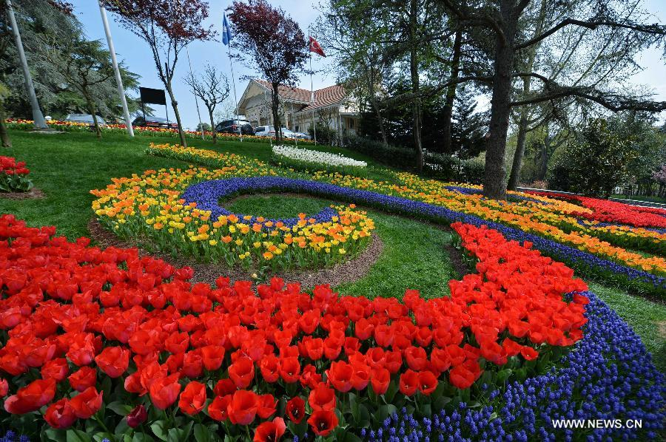
Notes:
⁫Istambul Tulip Festival.-

Slide 15
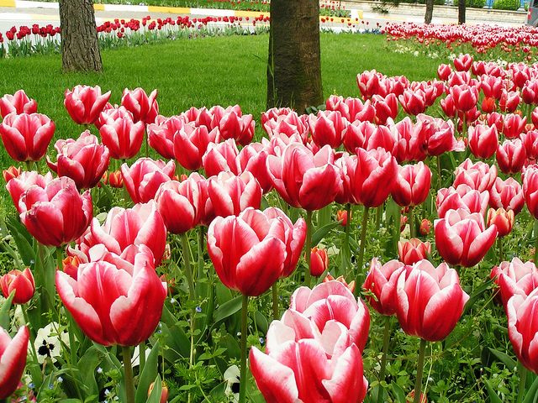
Notes:
Istambul Tulip Festival.-

Slide 16
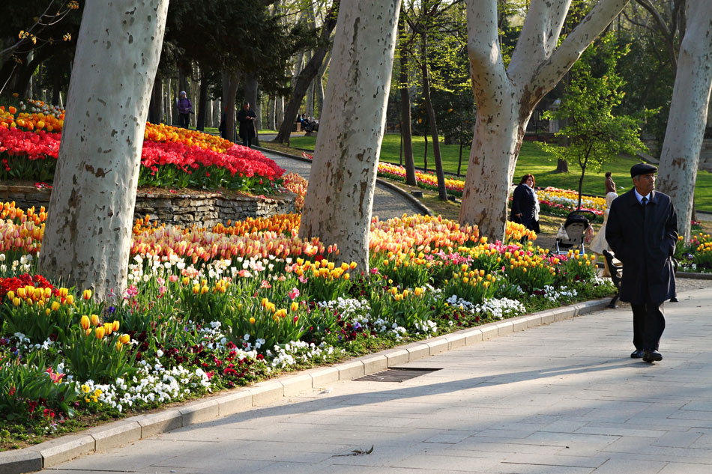
Notes:
⁫Istambul Tulip Festival.-Gulhkane Park

Slide 17
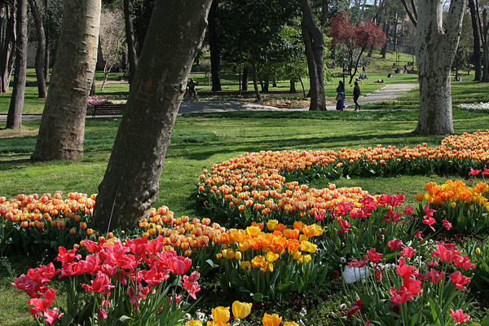
Notes:
⁫Istambul Tulip Festival.-Gulhkane Park

Slide 18
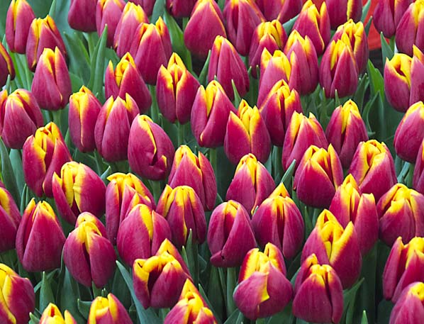
Notes:
⁫Istambul Tulip Festival.-

Slide 19
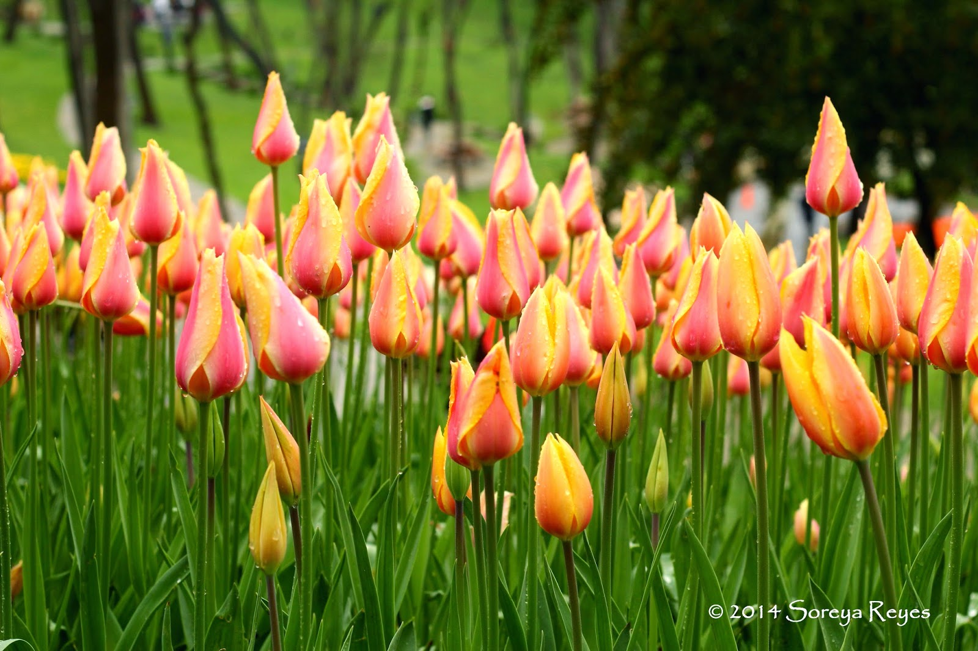
Notes:
⁫Istambul Tulip Festival.-

Slide 20
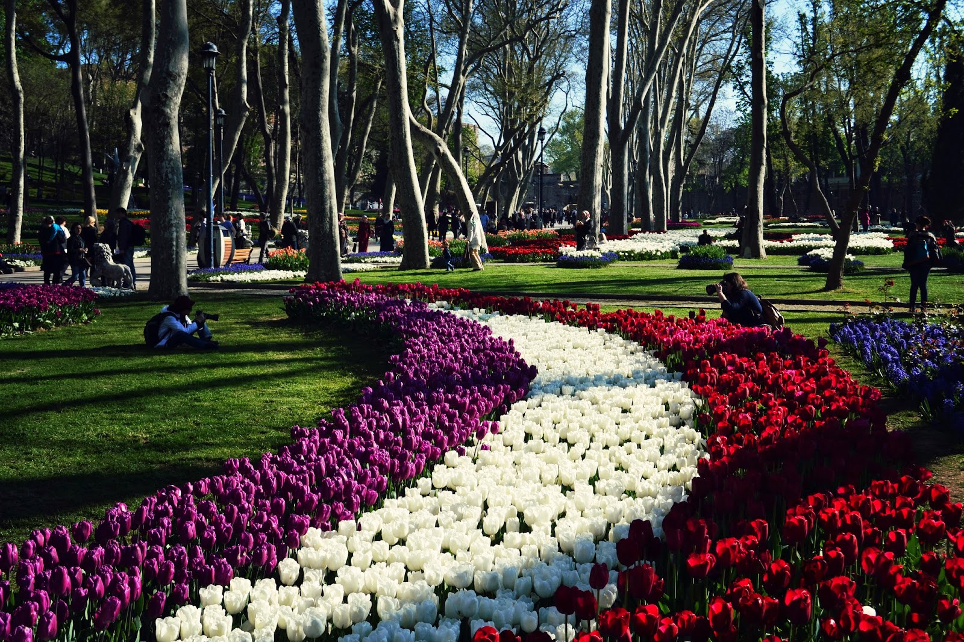
Notes:
⁫Istambul Tulip Festival.-

Slide 21
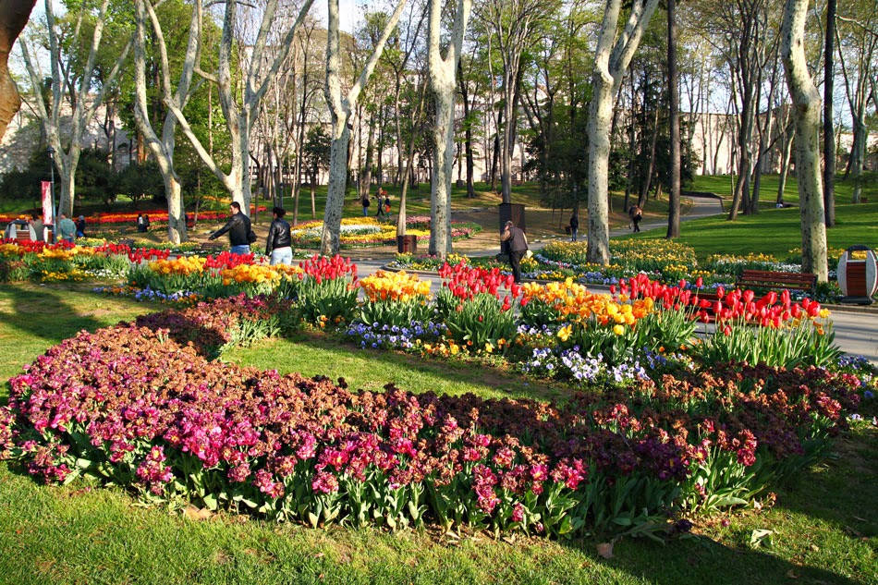
Notes:
⁫Istambul Tulip Festival.-

Slide 22
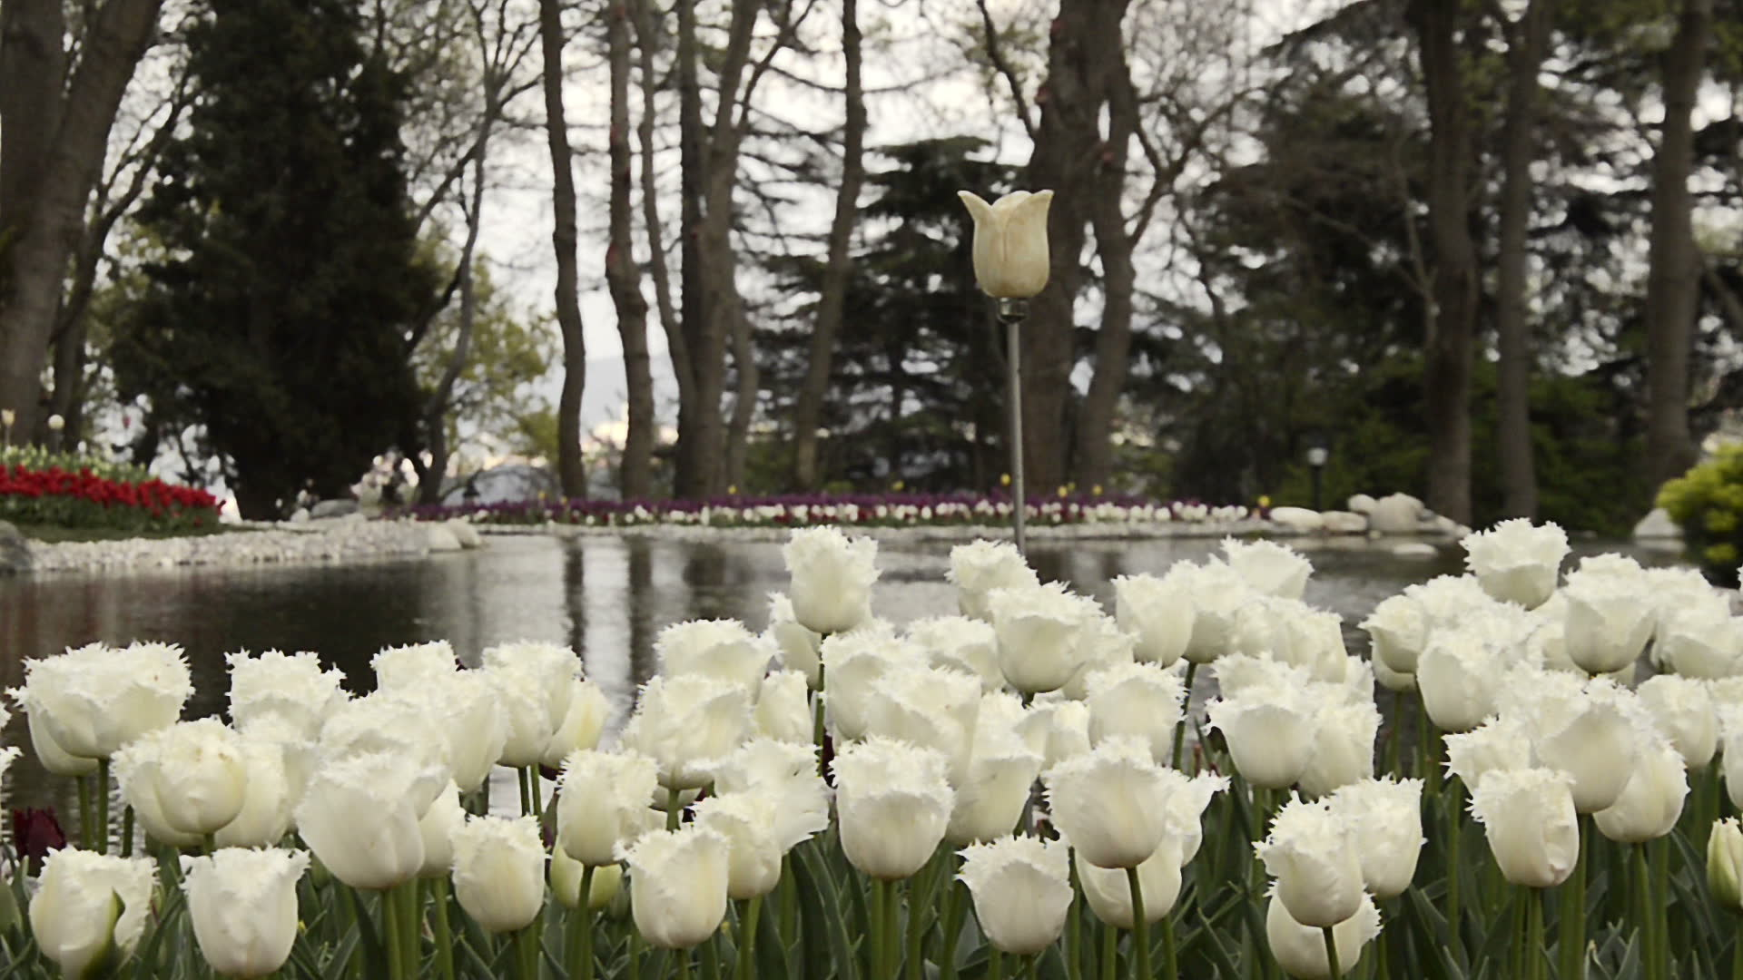
Notes:
⁫Istambul Tulip Festival.-

Slide 23
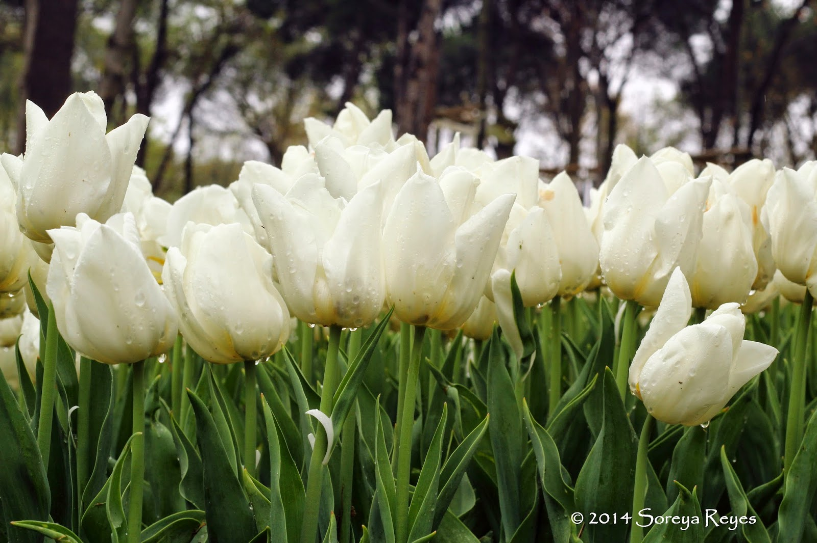
Notes:
⁫Istambul Tulip Festival.-

Slide 24
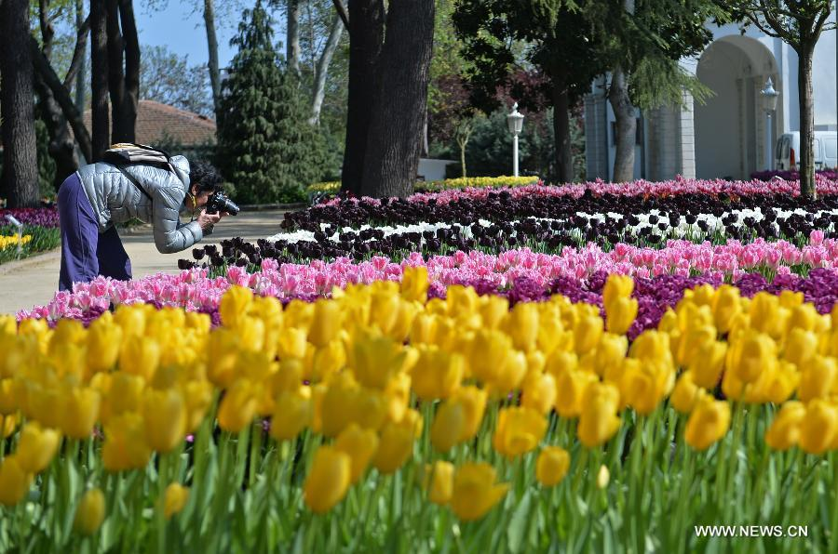
Notes:
⁫Istambul Tulip Festival.-

Slide 25
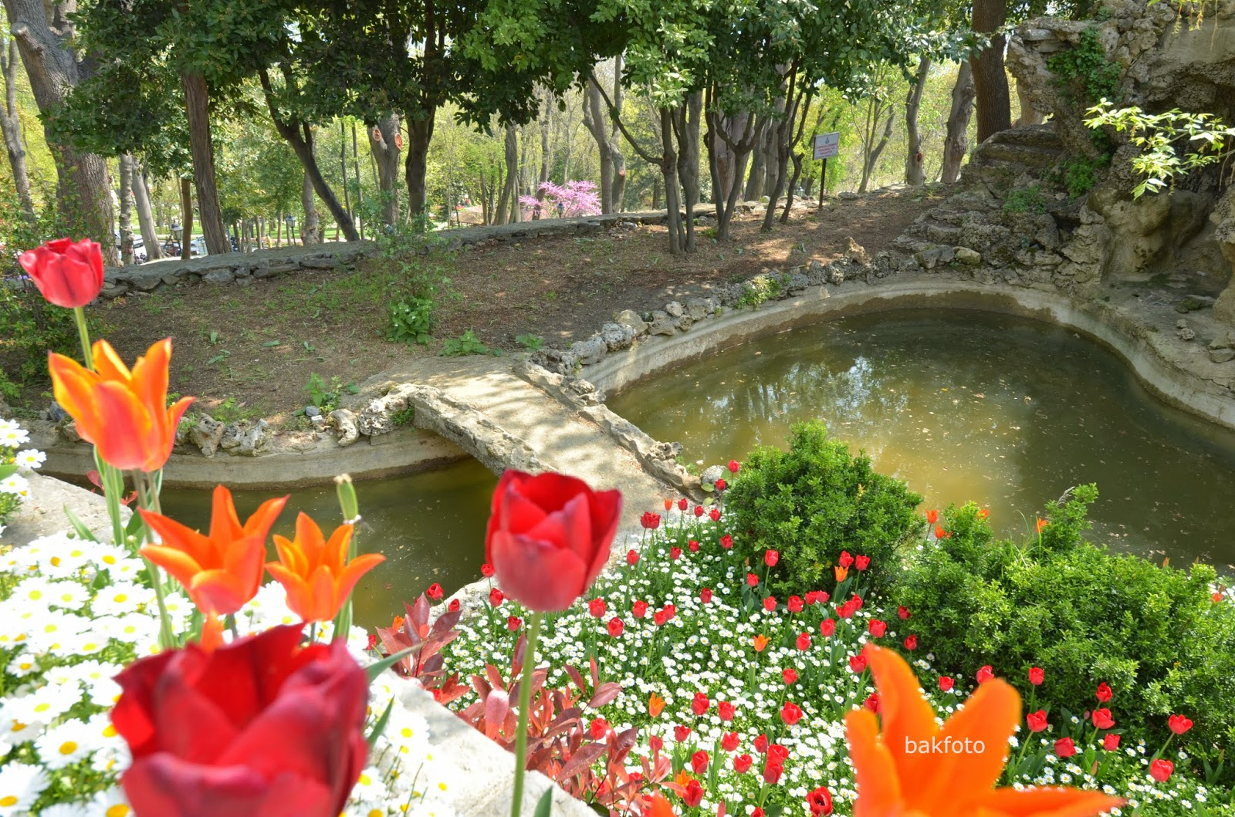
Notes:
⁫Istambul Tulip Festival.-

Slide 26
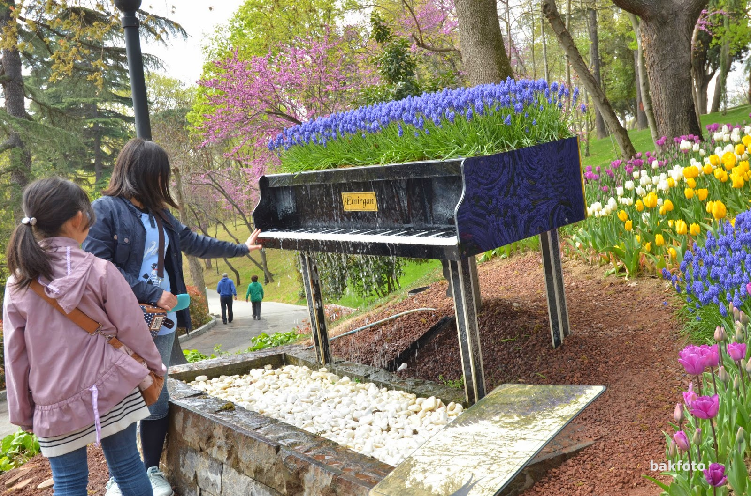

Slide 27
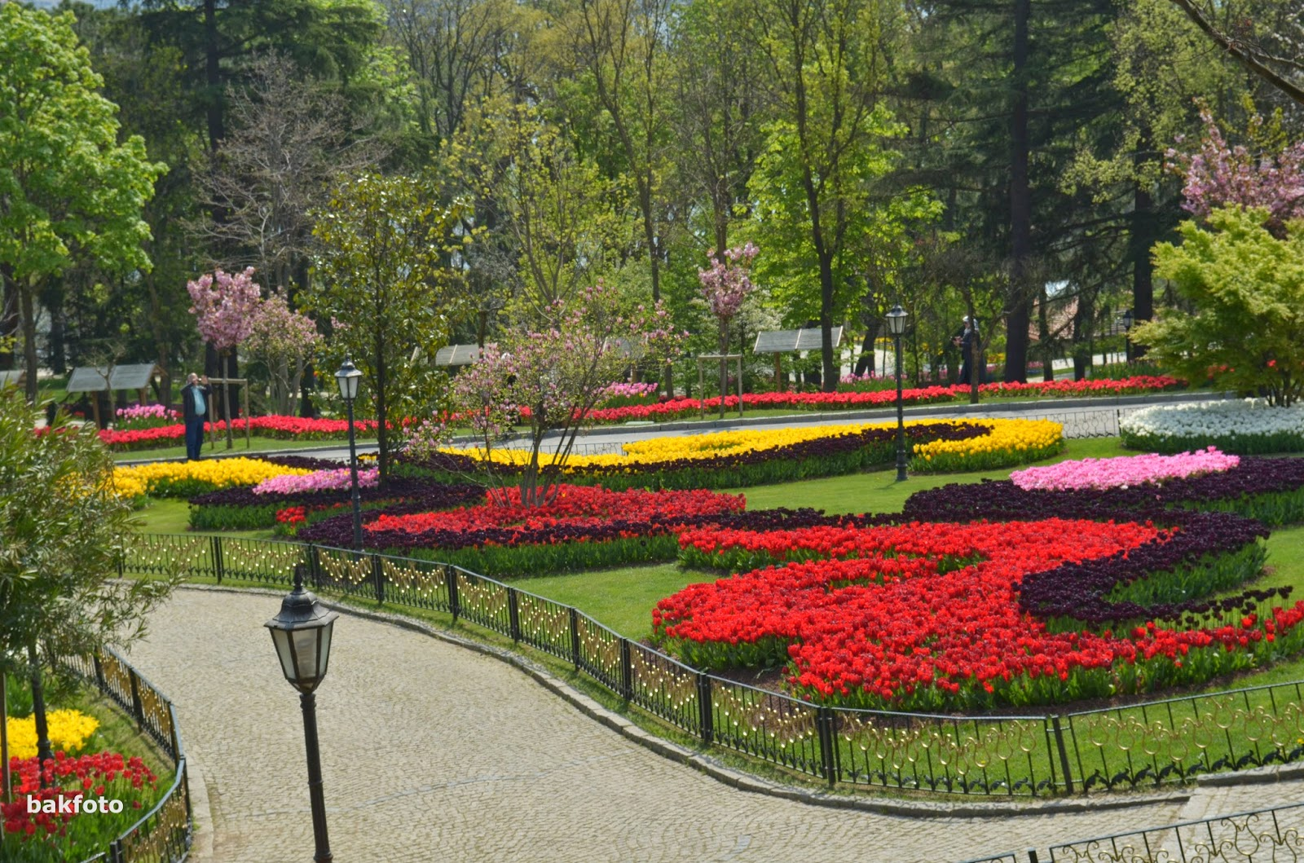
Notes:
⁫Istambul Tulip Festival.-

Slide 28
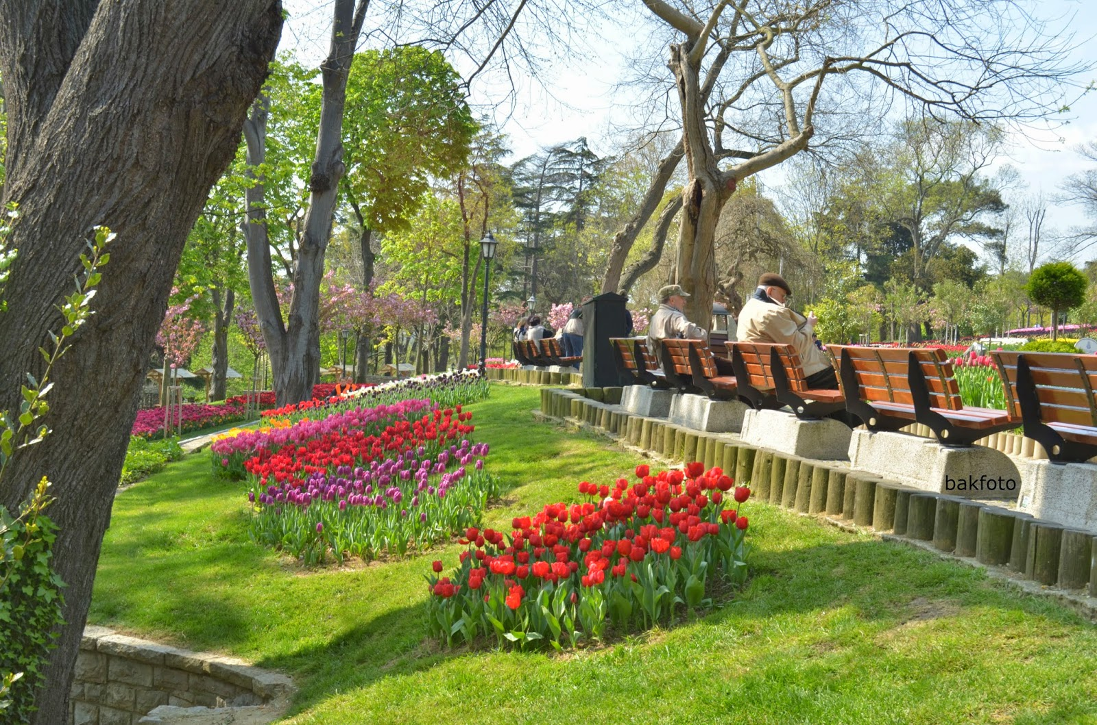
Notes:
⁫Istambul Tulip Festival.-

Slide 29
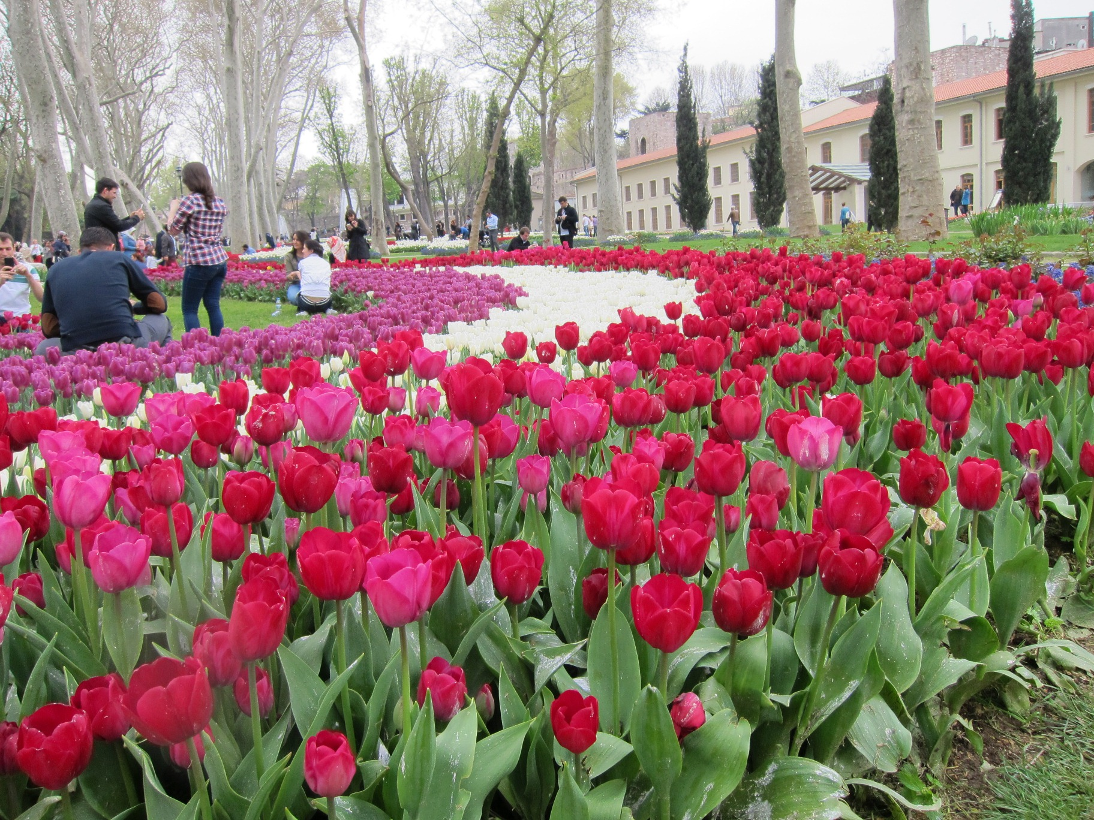
Notes:
⁫Istambul Tulip Festival.-

Slide 30
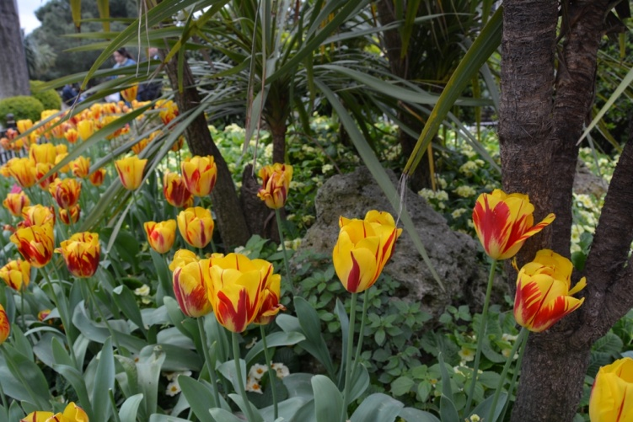
Notes:
⁫Istambul Tulip Festival.-

Slide 31
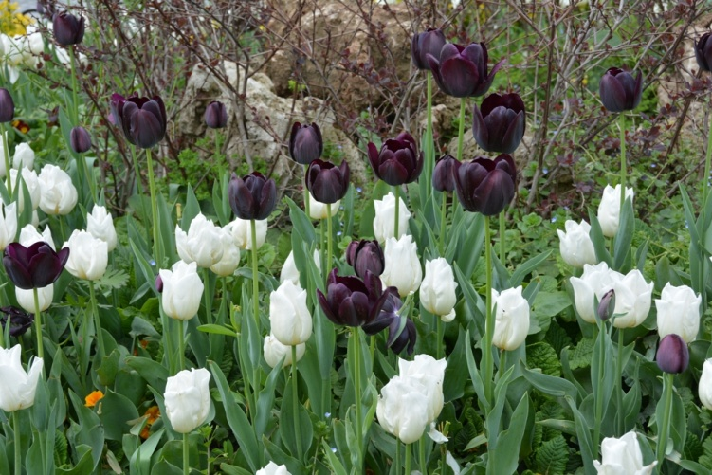
Notes:
⁫Istambul Tulip Festival.-

Slide 32
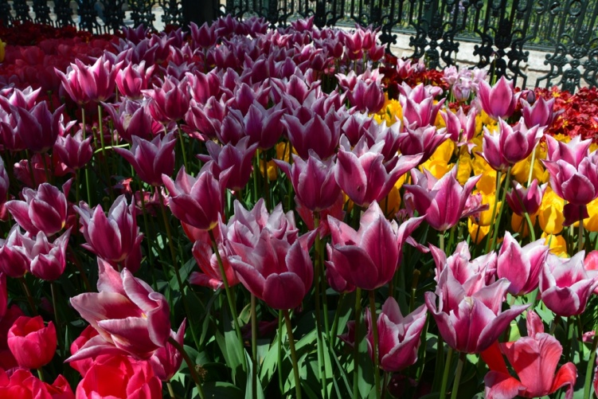
Notes:
⁫Istambul Tulip Festival.-

Slide 33
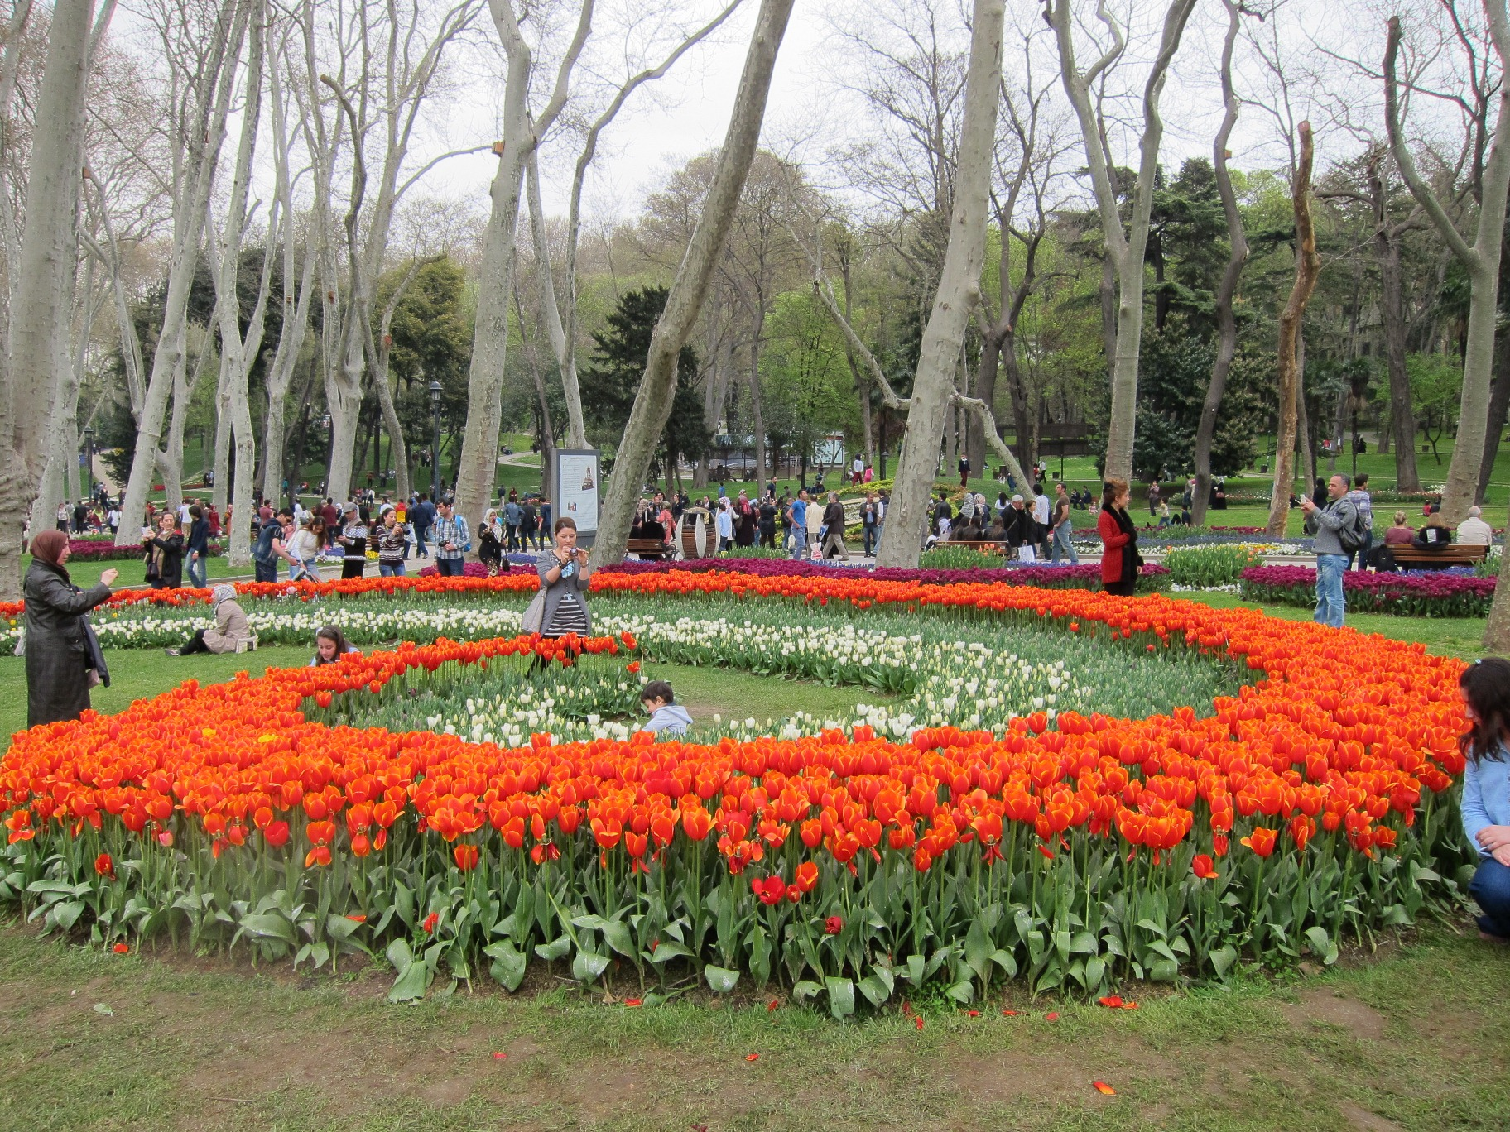
Notes:
⁫Istambul Tulip Festival.-

Slide 34
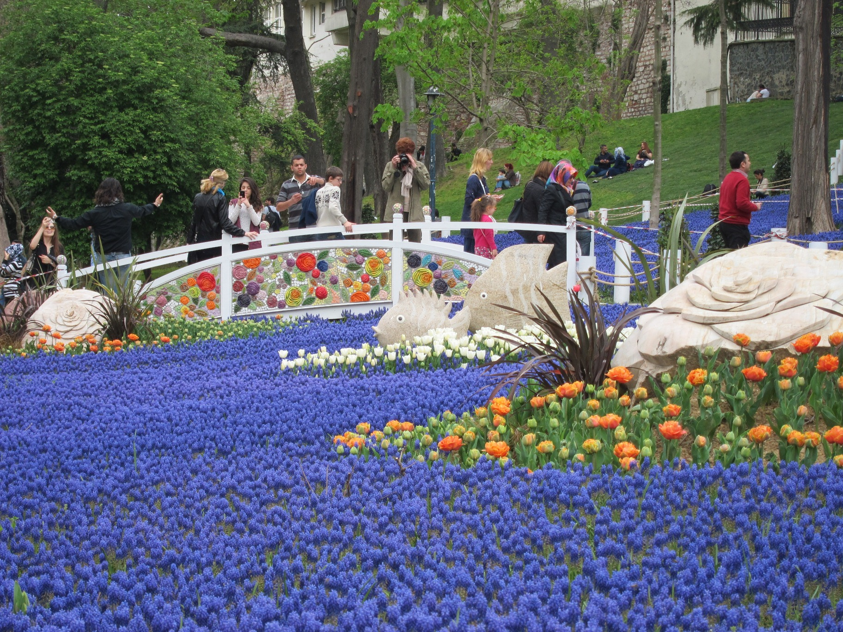
Notes:
⁫Istambul Tulip Festival.-

Slide 35
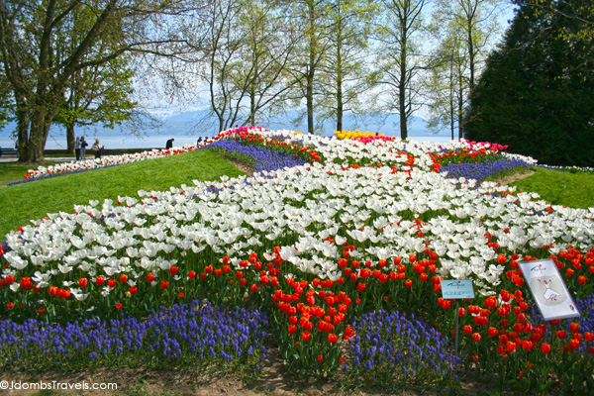
Notes:
⁫Istambul Tulip Festival.-

Slide 36
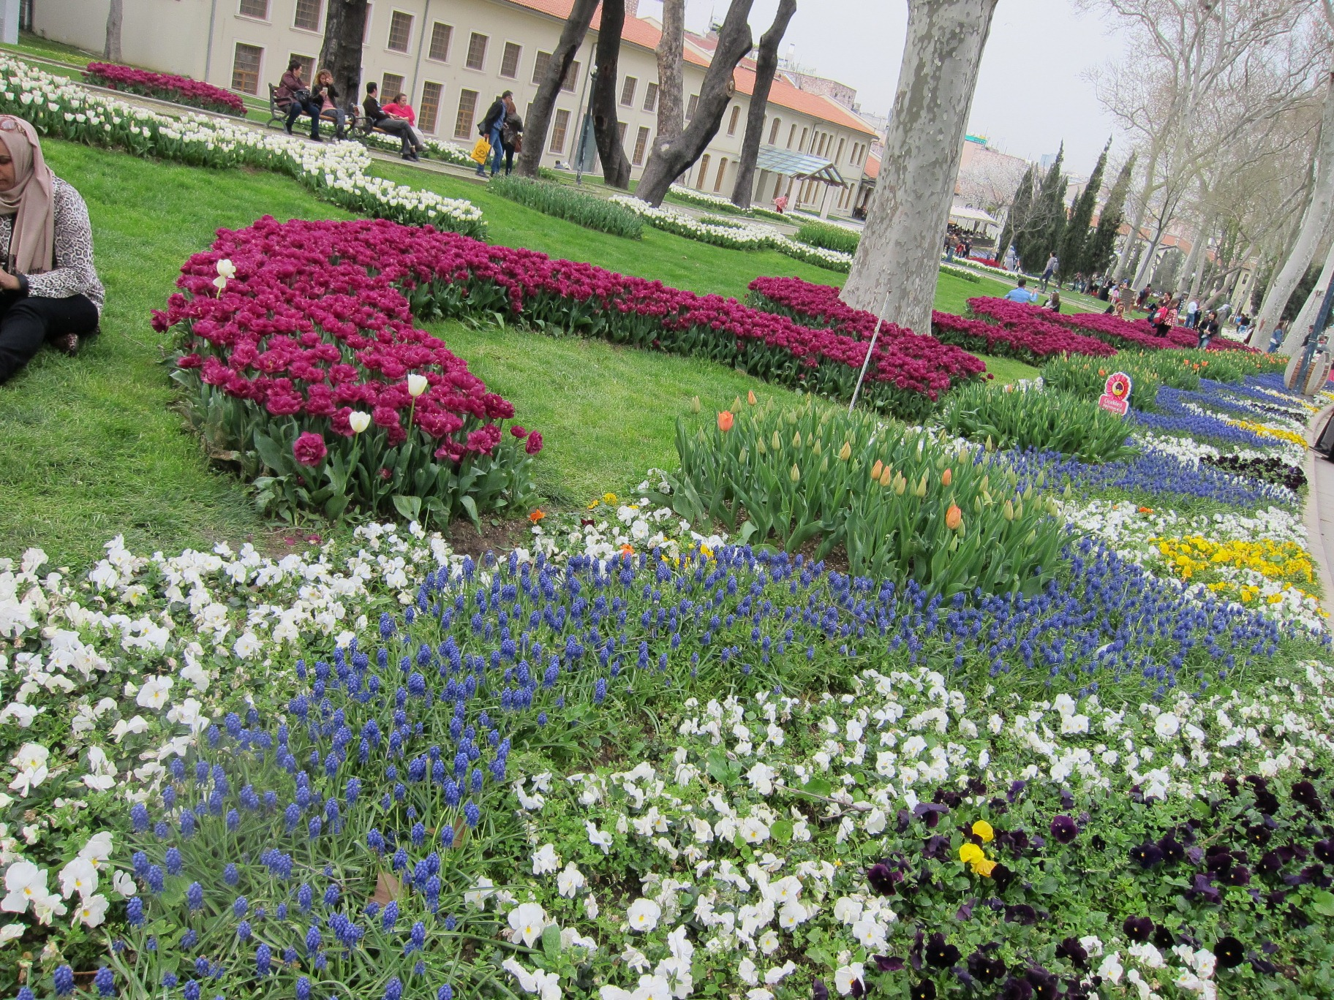
Notes:
⁫Istambul Tulip Festival.-

Slide 37
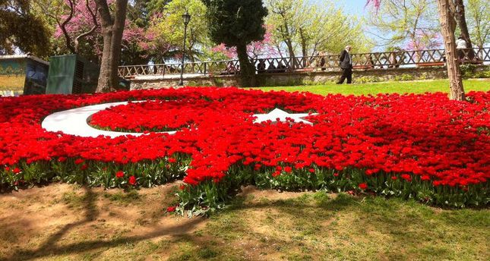
Notes:
⁫Istambul Tulip Festival.-

Slide 38
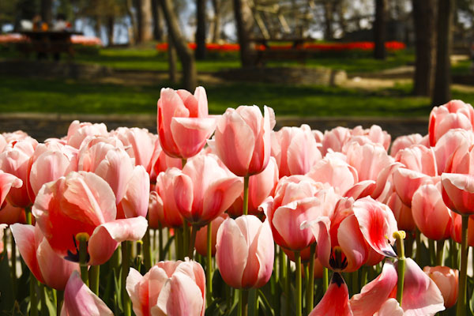
Notes:
⁫Istambul Tulip Festival.-

Slide 39
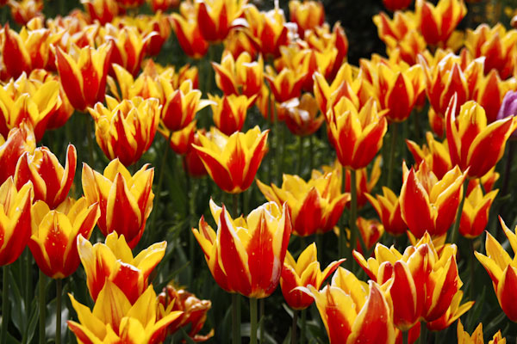
Notes:
⁫Istambul Tulip Festiva-Sultan's-Tulips

Slide 40
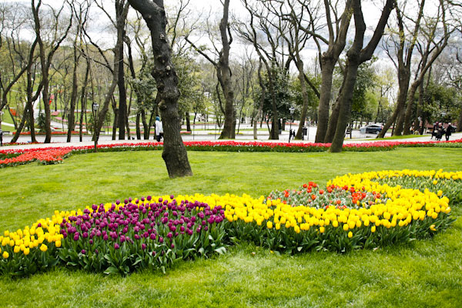
Notes:
⁫Istambul Tulip Festiva-Display

Slide 41
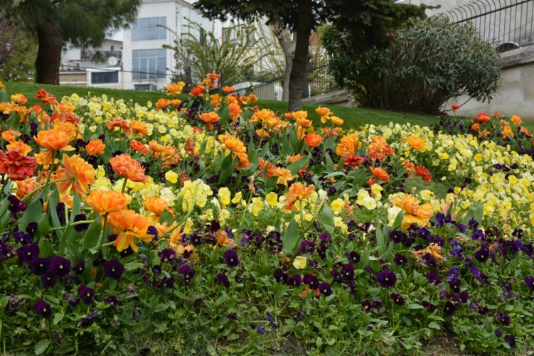
Notes:
⁫Istambul Tulip Festival

Slide 42
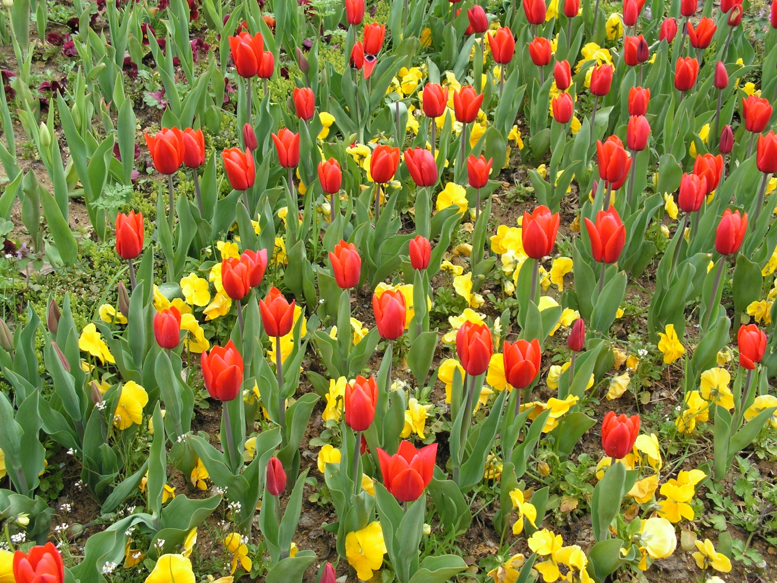
Notes:
⁫Istambul Tulip Festival

Slide 43
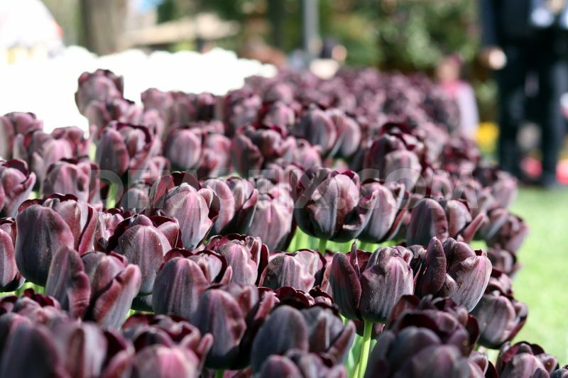
Notes:
⁫Istambul Tulip Festival

Slide 44
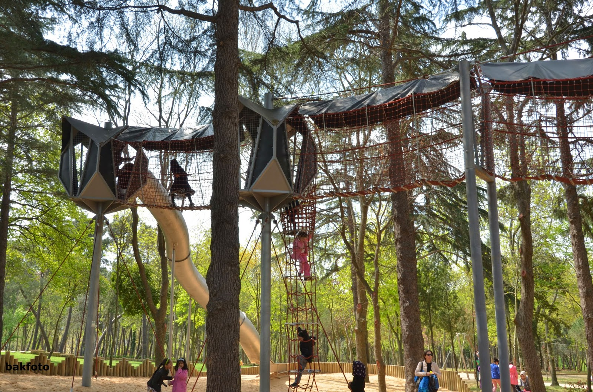
Notes:
⁫Istambul Tulip Festival.-Area de juegos

Slide 45
Tesselaar Tulip Festival.
Festivales de Tulipanes se llevan a cabo en varias ciudades de todo el mundo, entre ellos varios de América del Norte - más a menudo las ciudades con patrimonio holandes - como Albany ( Nueva York ); Ottawa ( Ontario ), Gatineau ( Quebec ); Montreal (Quebec), Holanda ( Michigan ), Lehi ( Utah ), Orange City ( Iowa ); Pella ( Iowa ), Mount Vernon ( Washington ); y Woodburn ( Oregón ), y en otros países como Australia , la India e Inglaterra .
Los tulipanes se consideran un presagio positivo de la primavera, y un festival de tulipanes permite a los residentes a verlos a su mejor ventaja.
Los festivales son también lugares de interés turístico. Los tulipanes se muestran a través de las ciudades. En algunos años el pico de los tulipanes no coincide con el festival real debido a las condiciones climáticas.

Slide 46
La historia de la Tulip está llena de intrigas, engaños, robos, fortunas instantáneas y corazones rotos. Y, a pesar de estas flores son sinónimos de los holandeses, los tulipanes no se originó en los Países Bajos, ni eran los holandeses siempre a la vanguardia de la cría de estas bellezas.
La obsesión con los tulipanes holandeses pertenece a la historia relativamente reciente del tulipán.
Si los tulipanes pudieran hablar, dirían muchos cuentos interesantes y retorcidas sobre su historia. Por desgracia, no se puede hablar lo que hace la localización de su historia una "misión imposible" - aunque muchos lo han intentado.
Los intentos de localizar la historia exacta del Tulipan se han visto frustrados por la falta de documentación fiable sobre los siglos a pesar de arte desde tan temprano como el siglo XII que da algunas pistas.
Lo que los historiadores han podido establecer es que los tulipanes probablemente se originaron hace miles de años en un "corredor" que se extiende a lo largo de los 40 º de latitud entre el norte de China y el sur de Europa.

Slide 47
Los tulipanes son flores notables que parecen tener el poder de capturar los corazones (y romperlos). Aunque el holandés Tulipomania es el más famoso, los tulipanes han experimentado otros períodos de "poder" en otros países.
El primero se produjo la manía allá por 1500 en Turquía - que fue la época del Imperio Otomano y del sultán Solimán I (1494-1566).
Tulipanes se convirtieron en flores cultivadas, altamente desarrolladas para el placer del sultán y su séquito. Durante el reinado de Turquía de Ahmed III (1703-1730), se cree que el Tulipan reinaba como un símbolo de la riqueza y el prestigio y el último período se conoció como "Edad de los tulipanes ‘.
Los turcos tenían leyes estrictas que regulaban el cultivo y la venta de los tulipanes.
Por ejemplo: durante el reinado del sultán Ahmed III, estaba prohibido comprar o vender tulipanes fuera de la capital - un crimen castigado con el exilio (que es un castigo leve en comparación con la tortura).

Slide 48
A menudo se comenta que, durante este tiempo, el tulipán se valora más que una vida humana.
Fue durante la década de 1700 que los turcos comenzaron lo que probablemente fue la primera de las fiestas Tulipán, que se celebró en la noche durante la luna llena.
Cientos de jarrones exquisitos estaban llenos de la mayor cantidad de tulipanes impresionantes, lámparas de cristal se utilizan para emitir una luz encantadora en los jardines mientras los aviarios estaban llenos de canarios y ruiseñores que cantaban para los huéspedes.
Románticamente, se exigió a todos los clientes a usar los colores que armonizan con las flores.
En este momento los holandeses ya estaban experimentando con el desarrollo del Tulipan, pero los turcos eran todavía muy lejos y mucho más encantados por las flores.
Durante la segunda mitad del siglo 16, la noticia de la flor extraordinaria llegó a Europa y las semillas se envía luego al prefecto (Clusius) de los medicamentos Real Jardín en Praga.
Este acontecimiento marcó la llegada del tulipán a Europa.

Slide 49
Algunos años más tarde (1593), Clusius huyó a los Países Bajos para el santuario religioso y se convirtió en el conservador de los jardines botánicos de Leiden.
Aunque estos jardines fueron plantados principalmente para el suministro de hierbas y plantas con fines medicinales, Clusius había traído a su enorme colección de tulipanes (se rumorea que uno de los más impresionantes de Europa Occidental en el momento) con él y así plantado estos también en el jardines.
Los historiadores dicen que Clusius era jardinero egoísta. Él mantenía sus amados Tulipanes para sí mismo y se negó a vender o compartir con nadie - a pesar de numerosas y generosas peticiones.

Slide 50
Al parecer, este acto tan disgustado Clusius que renunció a cualquier trato con los tulipanes. Ni siquiera se les volvió a crecer.
Sin embargo, ahora que los tulipanes fueron 'liberados' de los jardines botánicos había un montón de otras personas dispuestas a cultivar los bulbos.
Las especulaciones sobre los bulbos de tulipán comenzó a construir rápidamente las clases media y alta, buscaron como el último símbolo de la riqueza y la prosperidad.
Naturalmente, con sus tulipanes creciente popularidad despertado el interés intenso y algunos devotos tulipán llegó a ser tan desesperada que finalmente recurrieron a colarse en los jardines y el robo de algunos.

Slide 51
Junto con aviarios de aves exóticas y grandes fuentes, decorativos, siempre habría Tulipanes en el jardín de cualquier que se precie ,emperador, rey, príncipe, Arzobispo o miembro de la aristocracia. A menudo, los espejos se establecerían en el jardín para dar la ilusión de que el propietario había sido capaz de permitirse el lujo de plantar muchos más los tulipanes de la que realmente tenía.
Hasta 1630 los bulbos se cultivan y comercializan sólo entre los conocedores y estudiosos, pero comercialmente más personas afines pronto se dieron cuenta los precios cada vez mayores que se pagan por ciertos tulipanes y pensaron que habían encontrado el esquema perfecto "hacerse rico rápidamente".
En 1939 Cees y Johanna Tesselaar llegaron a la cordillera de Dandenong de Holanda. Habían dejado en su día de la boda y trajeron con ellos poco más, excepto la voluntad de trabajar duro y un amor de los tulipanes (. En los próximos años se asentaron en la zona y comenzaron a cultivar tulipanes.

Slide 52
La noticia de su "pedacito de Holanda" se extendió por lo que muchos de los 'Dutchies' que llegaron durante la década de 1950 la inundación de inmigrantes se dirigieron directamente hacia la granja Tesselaar donde encontraron un lugar donde alojarse y un trabajo estable.
Muchas de estas personas se quedaron en la zona y comenzaron sus propias granjas de manera que hoy en día la zona está dominada por los "Dutchies" y sus amados Tulipanes. (También es el hogar de la anual Festival Tesselaar Tulip.
Muchas de estas personas se quedaron en la zona y comenzaron sus propias granjas de manera que hoy en día la zona está dominada por los "Dutchies" y sus amados Tulipanes.
Gracias a las muchas historias como éstas se reflejan alrededor de todo el mundo, la popularidad del tulipán sigue siendo fuerte, casi todo el mundo. Afortunadamente hoy en día también hay una oferta internacional lista de los bulbos para asegurar que estas floraciones gráciles y elegantes sean fácilmente asequibles para la mayoría de los jardineros

Slide 53
El Festival Tulip Tesselaar es un fabuloso espectáculo floral de cuatro semanas con varias emocionantes fines de semana temáticos y eventos especiales a lo largo.
Celebrada en Silvan en las hermosas Dandenong para cuatro semanas de primavera gloriosos, hay que verlo para creerlo.
Con más de medio millón de tulipanes que abarcan todos los colores del arco iris, el mundialmente famoso Festival de Tulipanes Tesselaar también está lleno de diversión para todo el mundo, incluyendo el entretenimiento en vivo diariamente, puestos de mercado, la escultura y la hada del jardín…...

Slide 54
Celebrada en Silvan en las hermosas Dandenong para cuatro semanas de primavera gloriosos, hay que verlo para creerlo.
Con más de medio millón de tulipanes que abarcan todos los colores del arco iris, el mundialmente famoso Festival de Tulipanes Tesselaar también está lleno de diversión para todo el mundo, incluyendo el entretenimiento en vivo diariamente, puestos de mercado, la escultura y la hada del jardín…...

Slide 55
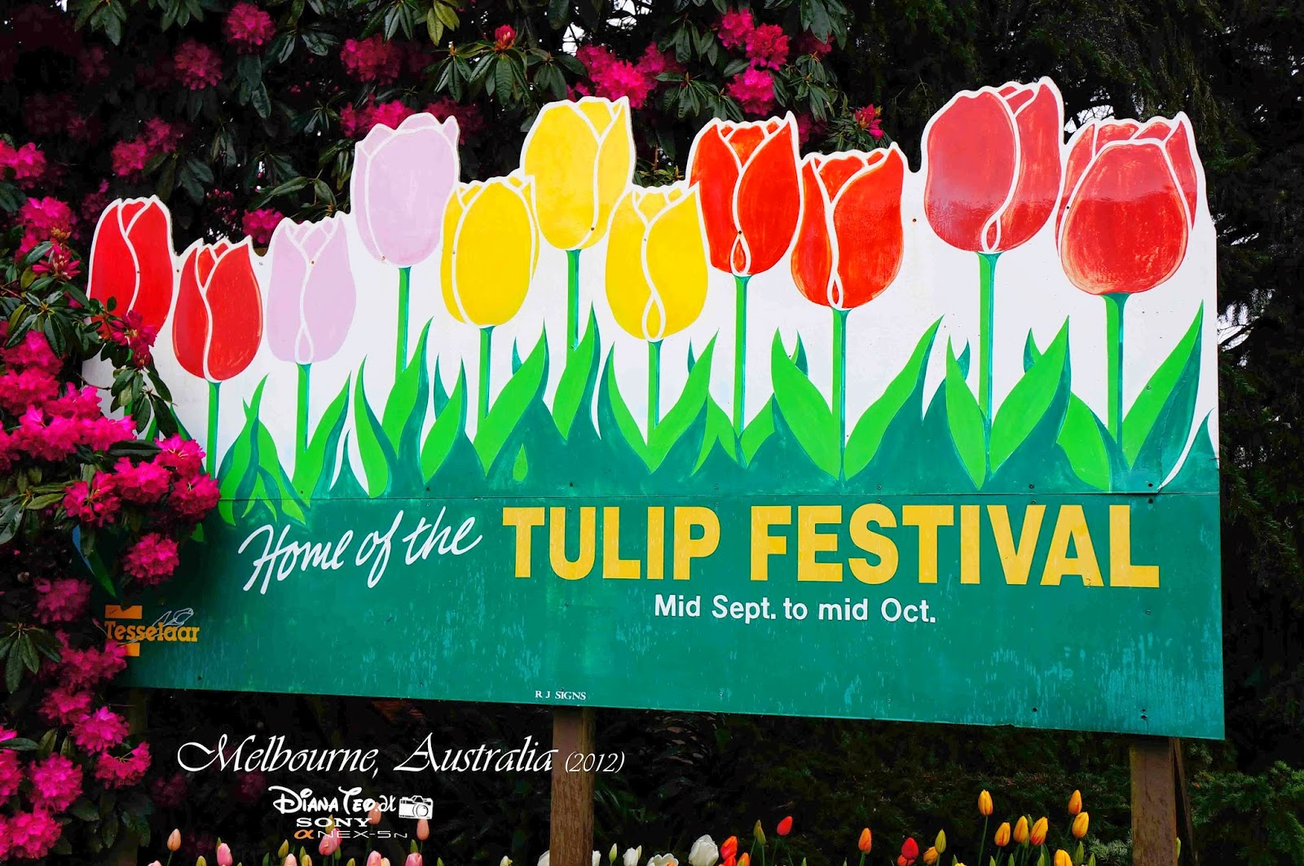
Notes:
Tesselaar Tulip Festival.

Slide 56
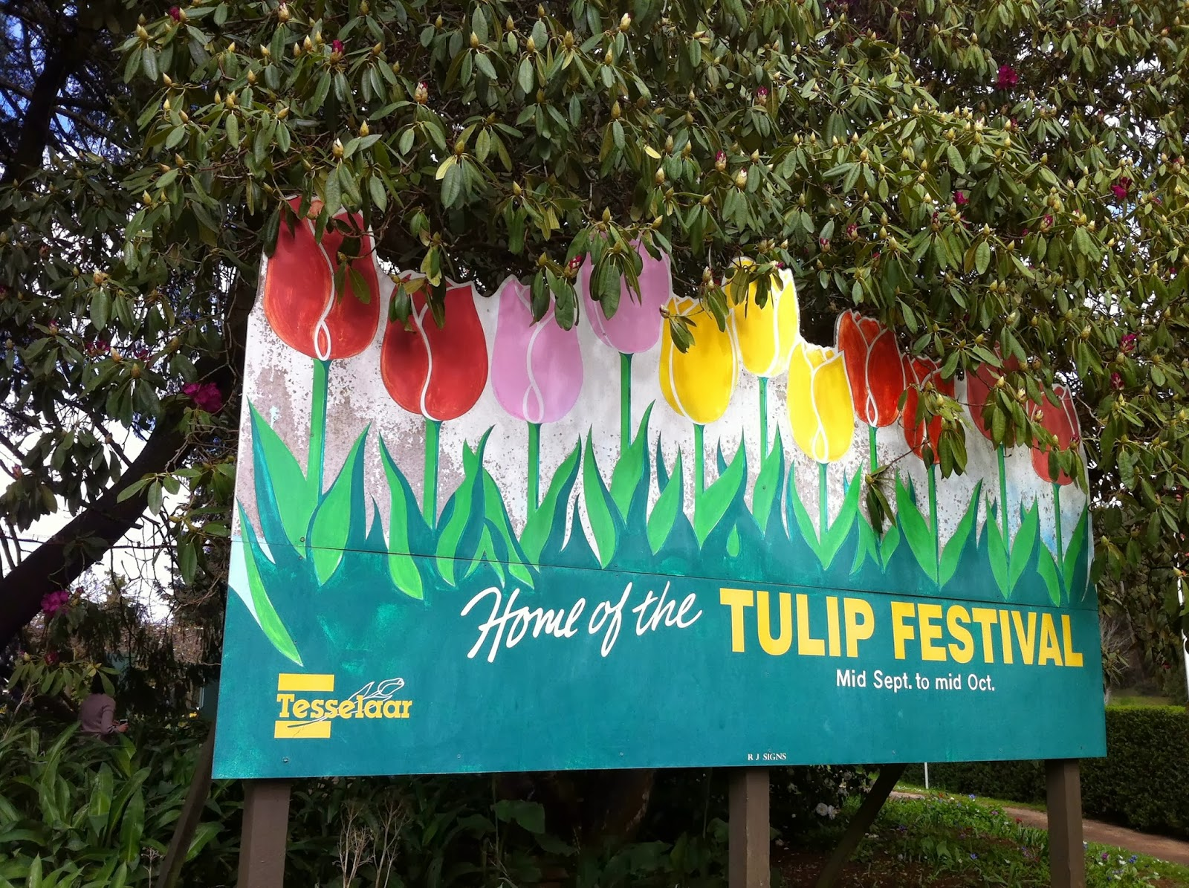
Notes:
Tesselaar Tulip Festival.

Slide 57
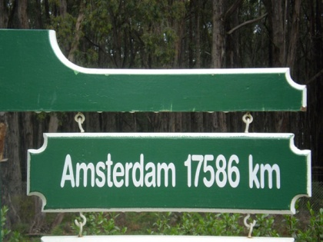
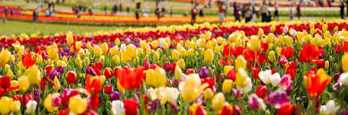
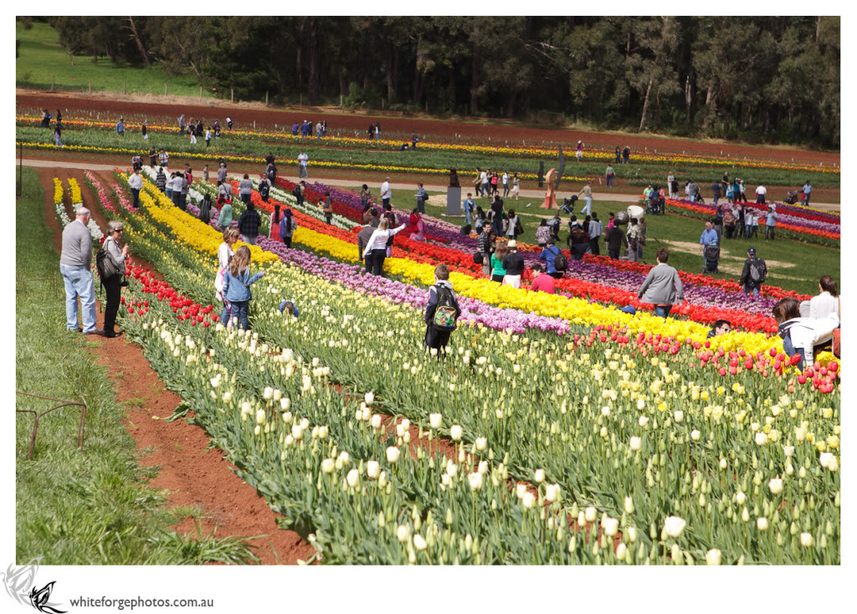
Notes:
Tesselaar Tulip Festival.

Slide 58
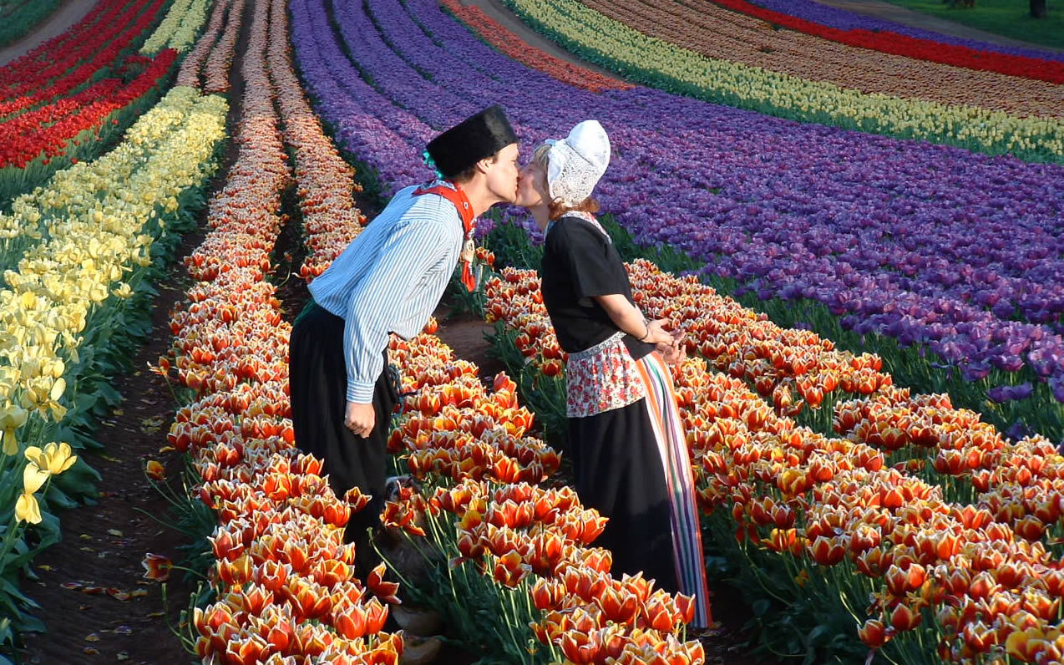
Notes:
Tesselaar Tulip Festival.

Slide 59
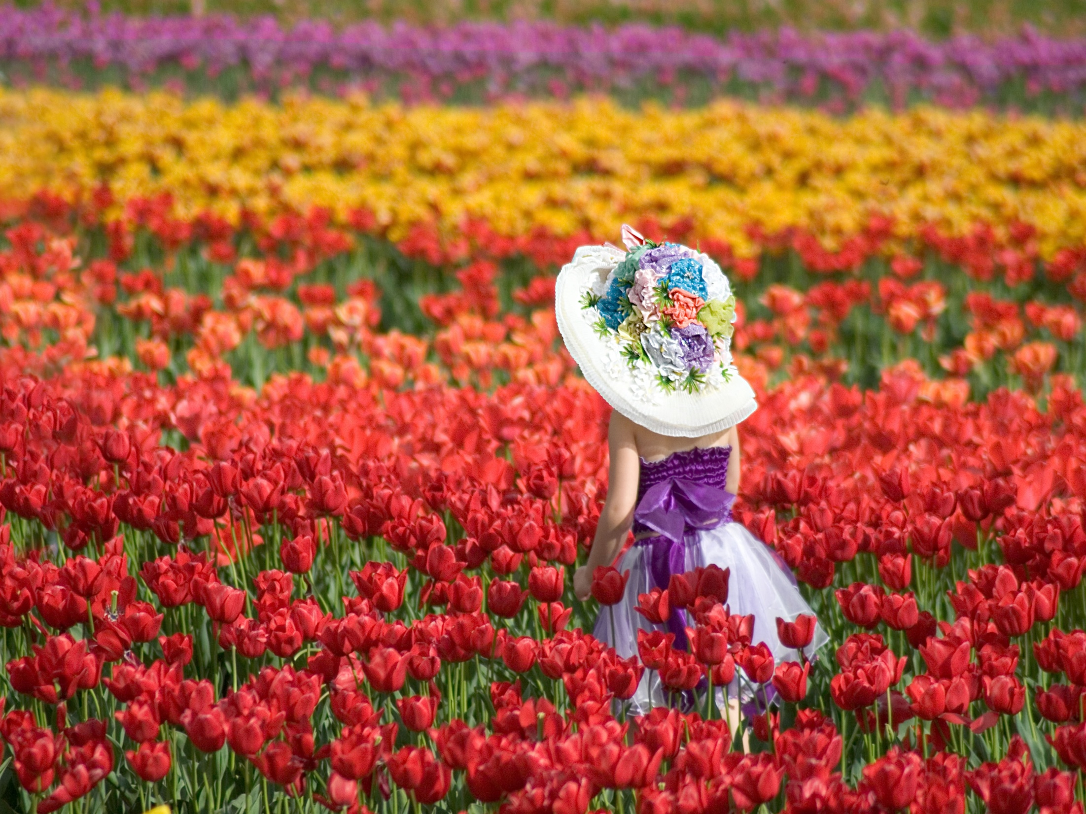
Notes:
Tesselaar Tulip Festival.

Slide 60
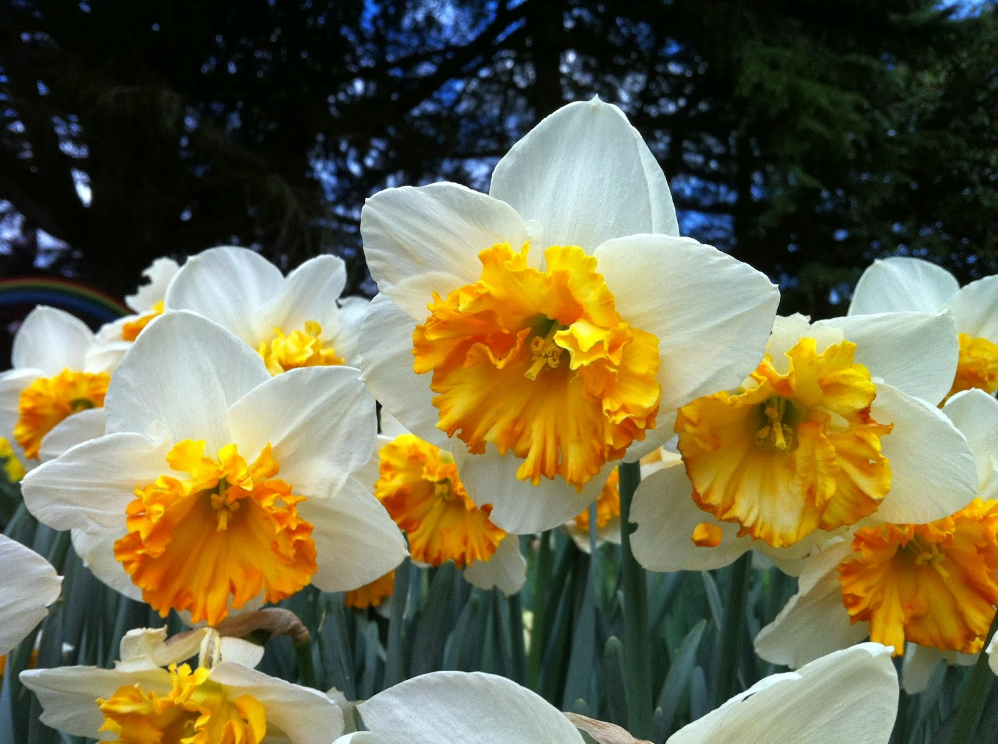
Notes:
Tesselaar Tulip Festival.

Slide 61
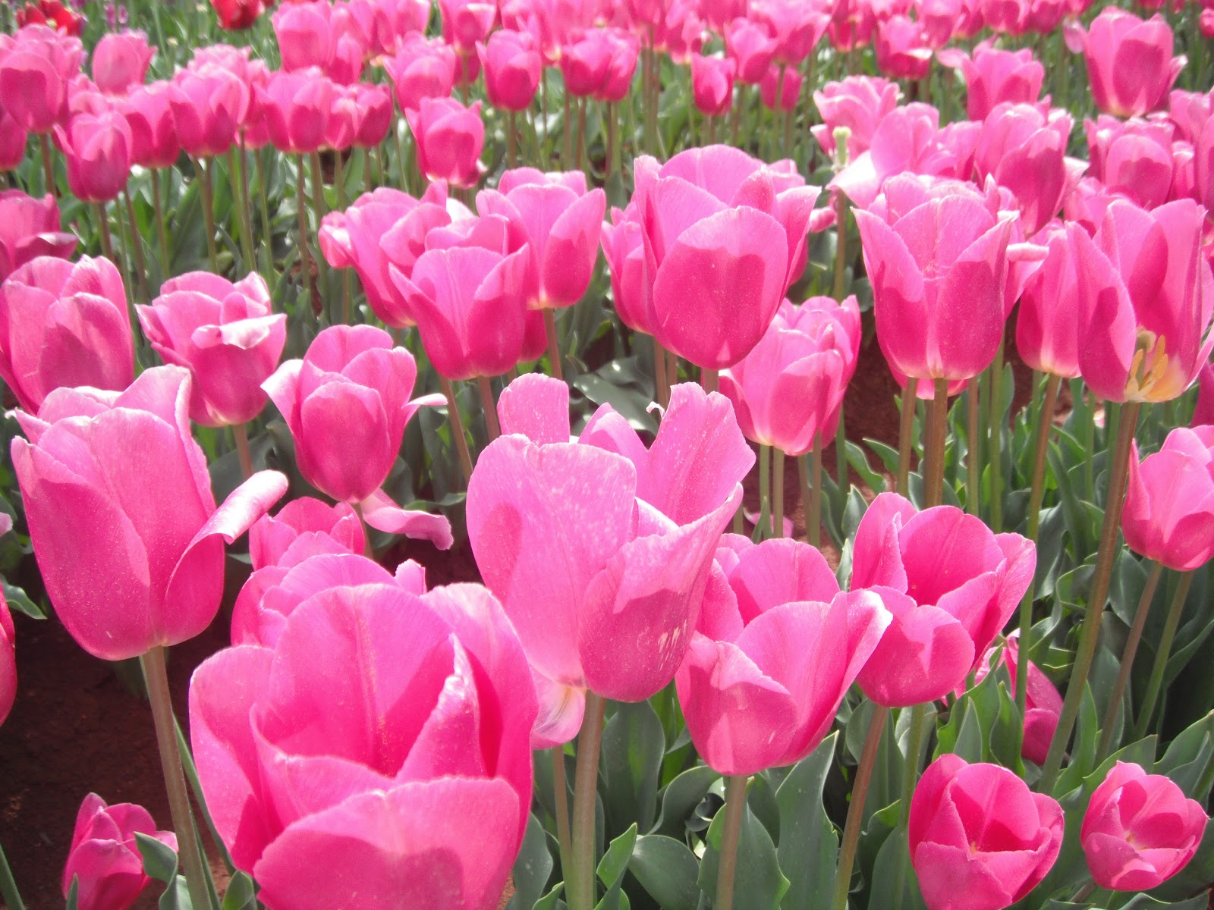
Notes:
Tesselaar Tulip Festival.

Slide 62
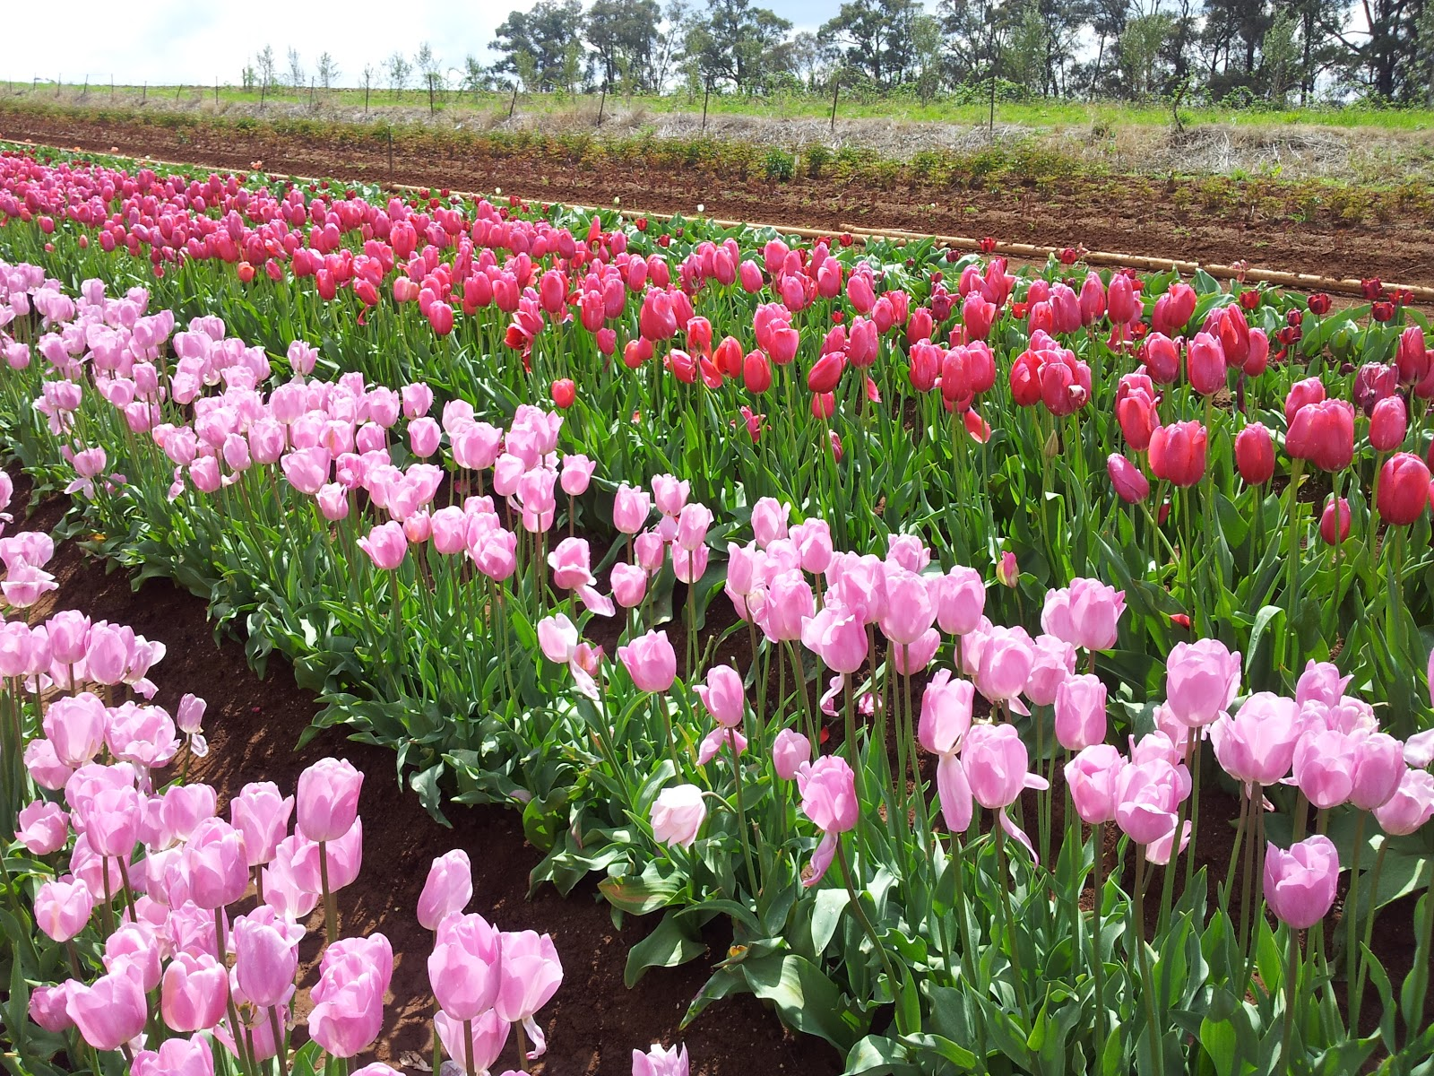
Notes:
Tesselaar Tulip Festival.

Slide 63
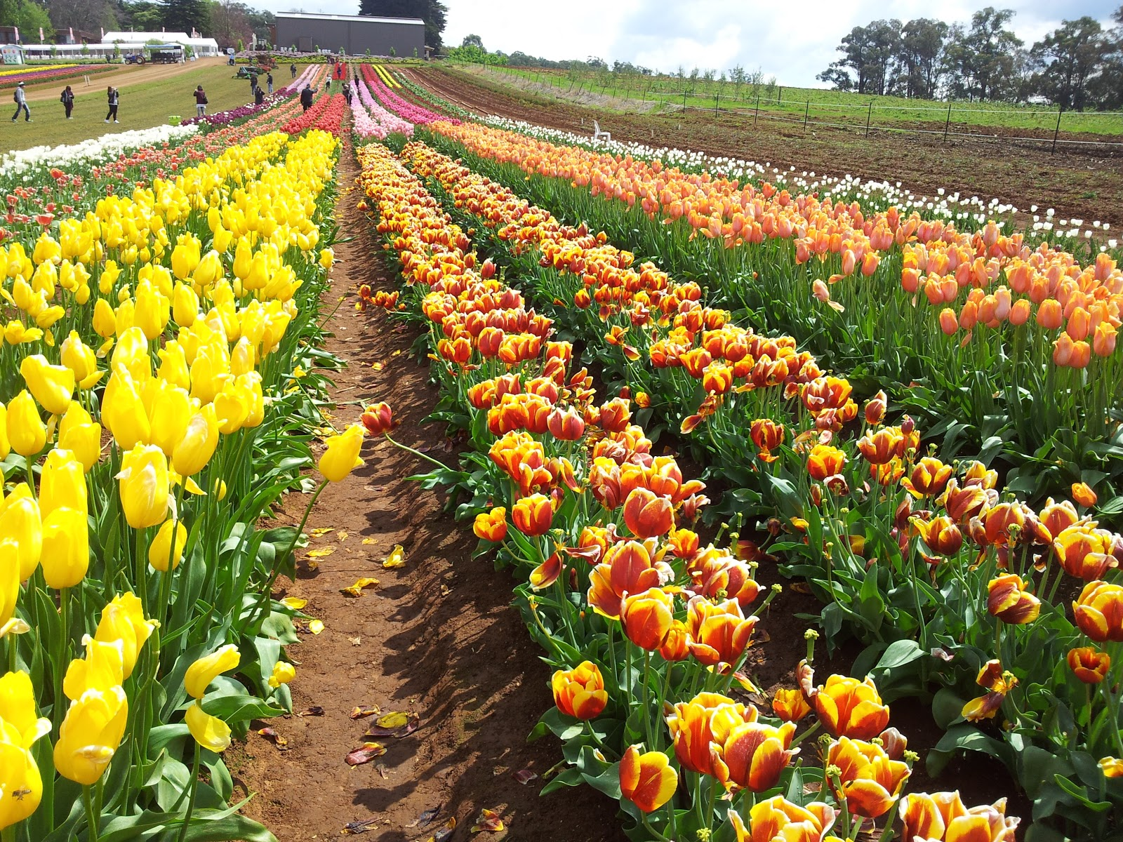
Notes:
Tesselaar Tulip Festival.

Slide 64

Notes:
Tesselaar Tulip Festival.

Slide 65

Notes:
Tesselaar Tulip Festival.

Slide 66

Notes:
Tesselaar Tulip Festival.

Slide 67

Notes:
Tesselaar Tulip Festival.

Slide 68

Notes:
Tesselaar Tulip Festival.

Slide 69

Notes:
Tesselaar Tulip Festival.

Slide 70

Notes:
Tesselaar Tulip Festival.

Slide 71

Notes:
Tesselaar Tulip Festival.

Slide 72

Notes:
Tesselaar Tulip Festival.

Slide 73

Notes:
Tesselaar Tulip Festival.

Slide 74

Notes:
Tesselaar Tulip Festival.

Slide 75
Notes:
Tesselaar Tulip Festival.

Slide 76

Notes:
Tesselaar Tulip Festival.

Slide 77

Notes:
Tesselaar Tulip Festival.

Slide 78

Notes:
Tesselaar Tulip Festival.

Slide 79

Notes:
Tesselaar Tulip Festival.

Slide 80

Notes:
Tesselaar Tulip Festival.

Slide 81

Notes:
Tesselaar Tulip Festival.

Slide 82

Notes:
Tesselaar Tulip Festival.

Slide 83

Notes:
Tesselaar Tulip Festival. Ajuga repens

Slide 84

Notes:
Tesselaar Tulip Festival.

Slide 85

Notes:
Tesselaar Tulip Festival.

Slide 86

Notes:
Tesselaar Tulip Festival.

Slide 87

Notes:
Tesselaar Tulip Festival.

Slide 88

Notes:
Tesselaar Tulip Festival.

Slide 89

Notes:
Tesselaar Tulip Festival.

Slide 90

Notes:
Tesselaar Tulip Festival.

Slide 91

Notes:
Tesselaar Tulip Festival.

Slide 92

Notes:
Tesselaar Tulip Festival.

Slide 93

Notes:
Tesselaar Tulip Festival..-Melbourne

Slide 94

Notes:
Tesselaar Tulip Festival..-Melbourne

Slide 96

Notes:
Tesselaar Tulip Festival..-Melbourne

Slide 97

Notes:
Tesselaar Tulip Festival..-Melbourne

Slide 98



Notes:
Tesselaar Tulip Festival..-Melbourne

Slide 99



Notes:
Tesselaar Tulip Festival..-Melbourne

Slide 100

Notes:
Tesselaar Tulip Festival..-Melbourne

